Slide 1
Reklámeszköz tervezés?
Modern (eladáshelyi) marketingeszközök a gyógyszeripari kommunikációban

Slide 2
Digital Signage megoldások
Az utóbbi évek nagy szakmai konferenciáin (Euroshop / Düsseldorf 2011; Integrated Systems Europe / Amsterdam 2013 / FESPA / London 2013 / Marketing Week / London 2013
Innováció = Digital Signage.

Slide 3
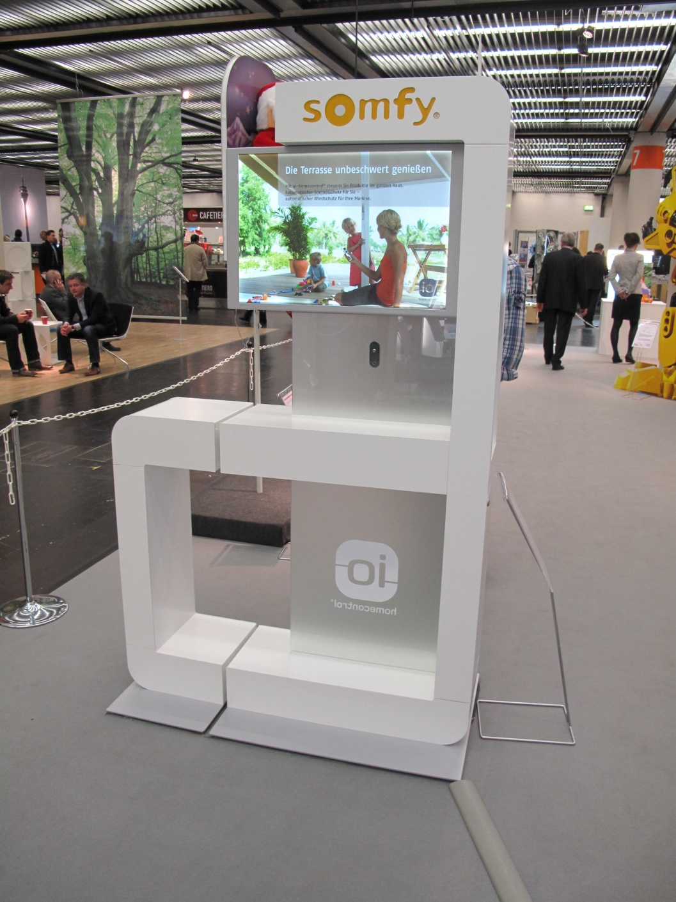
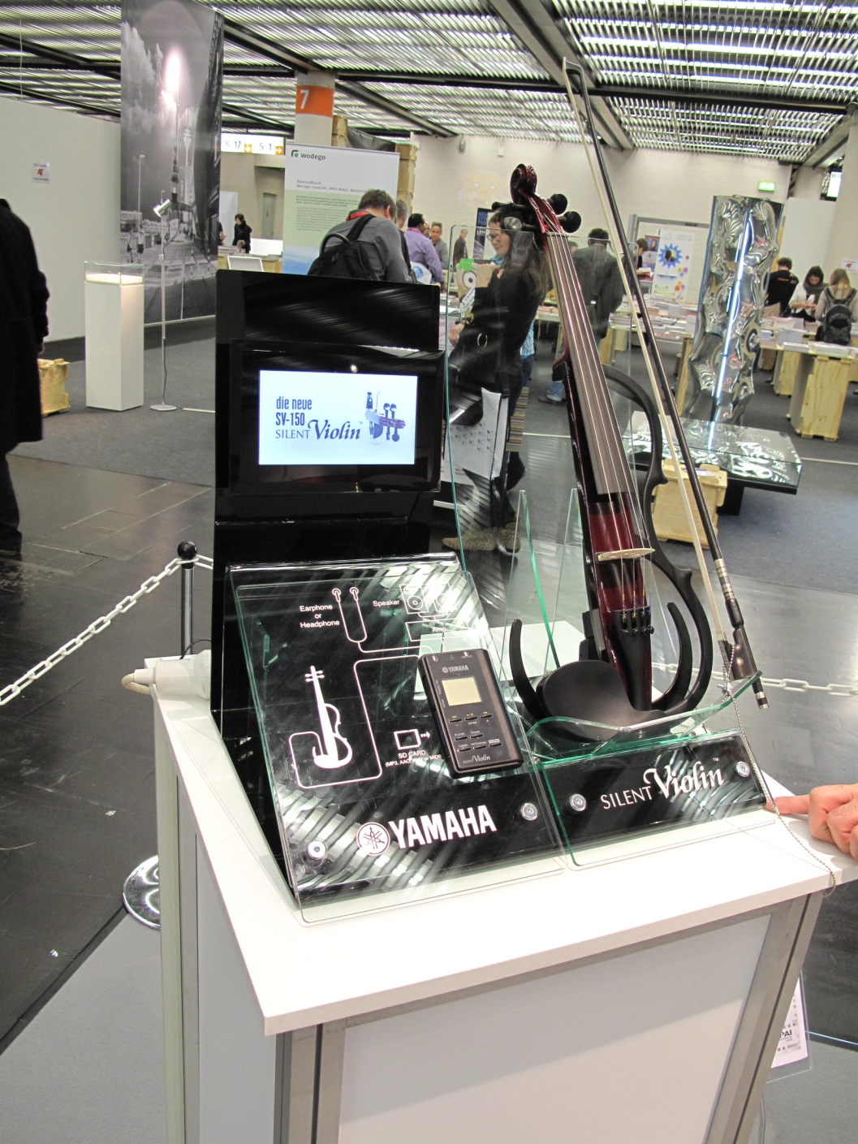

Slide 4
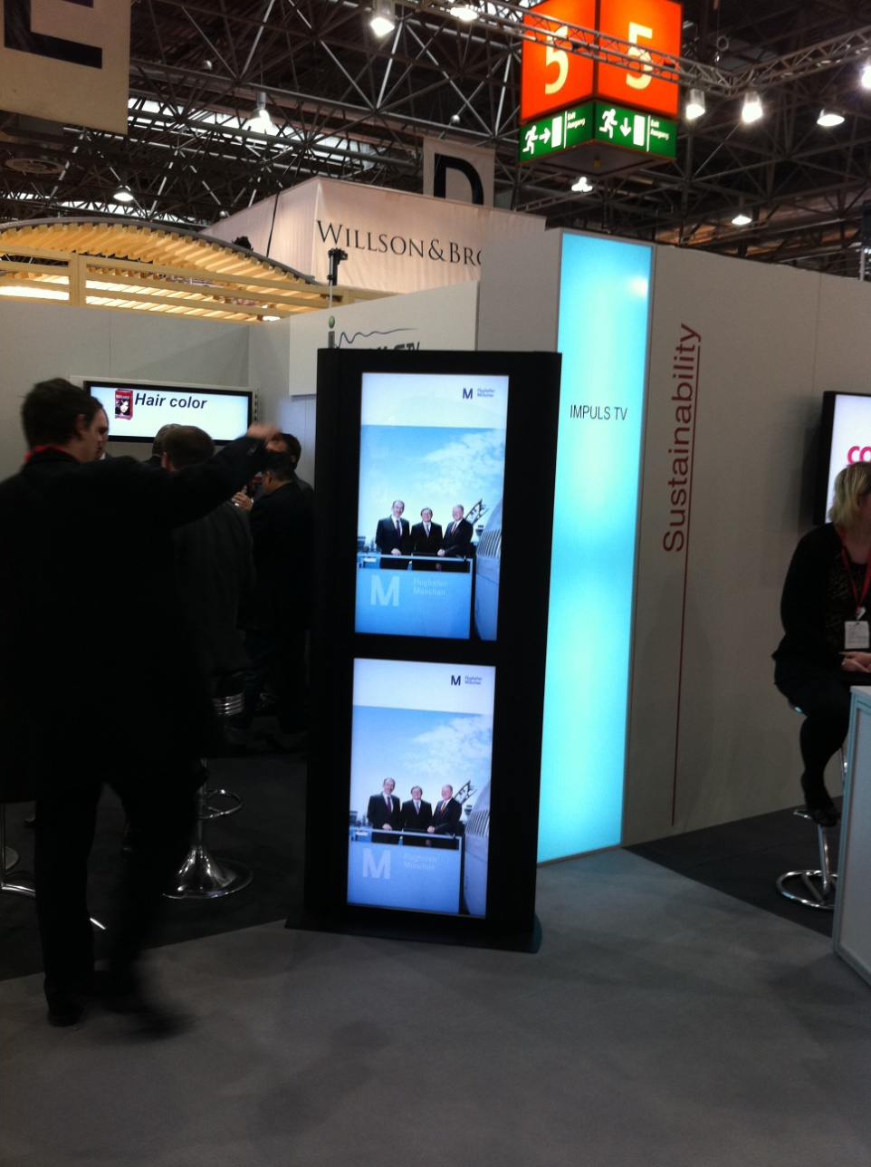
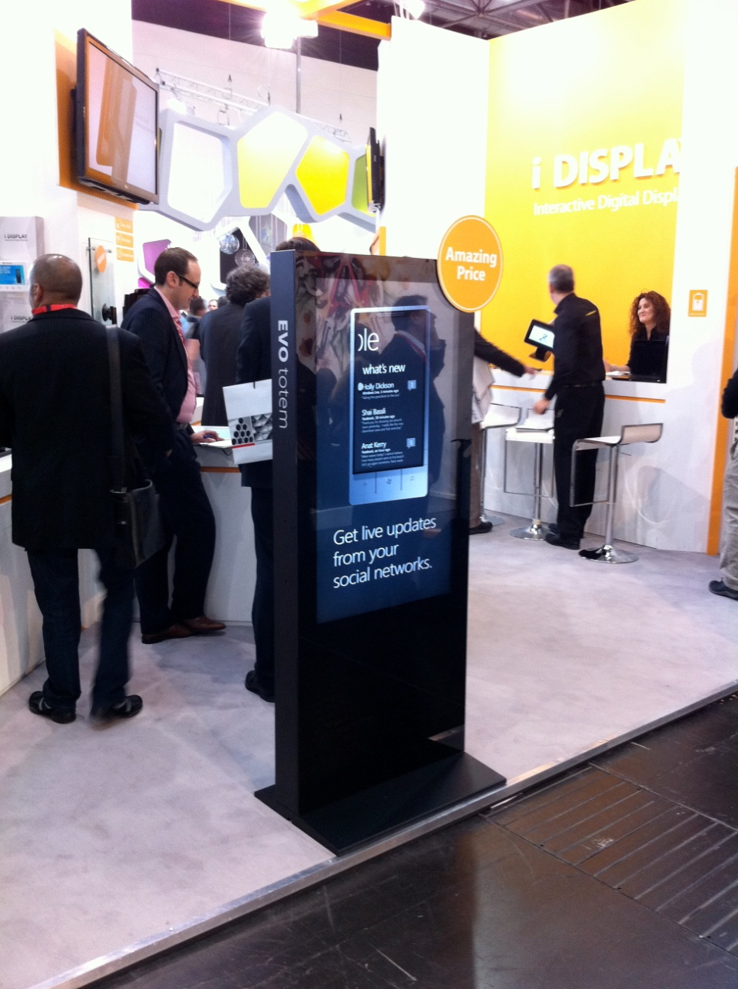

Slide 5
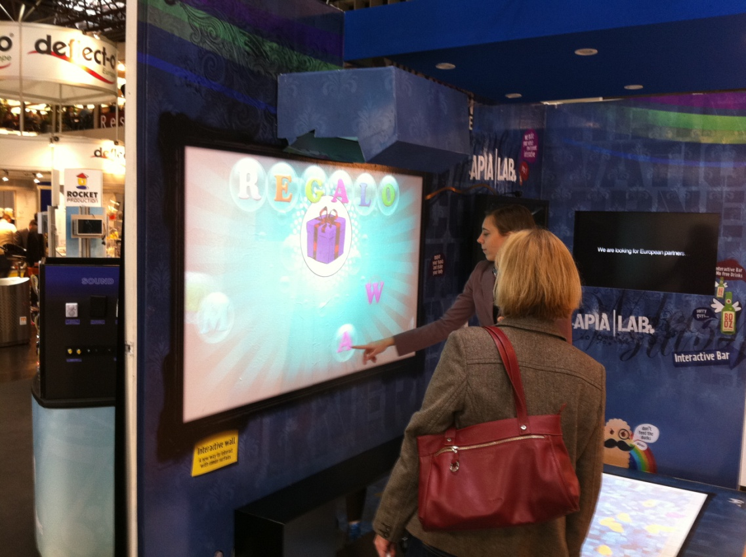
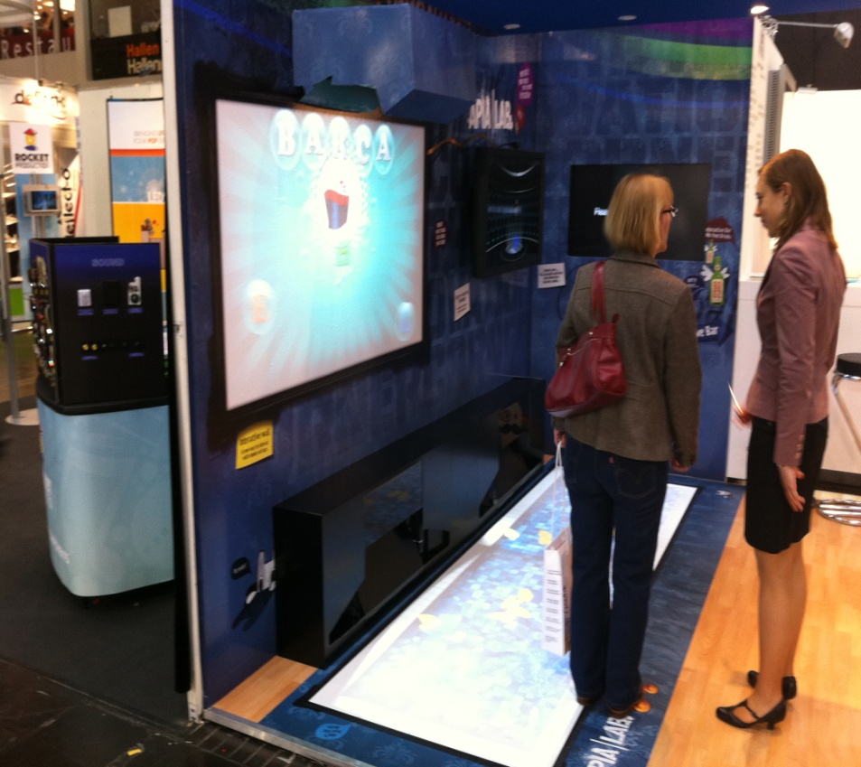

Slide 6
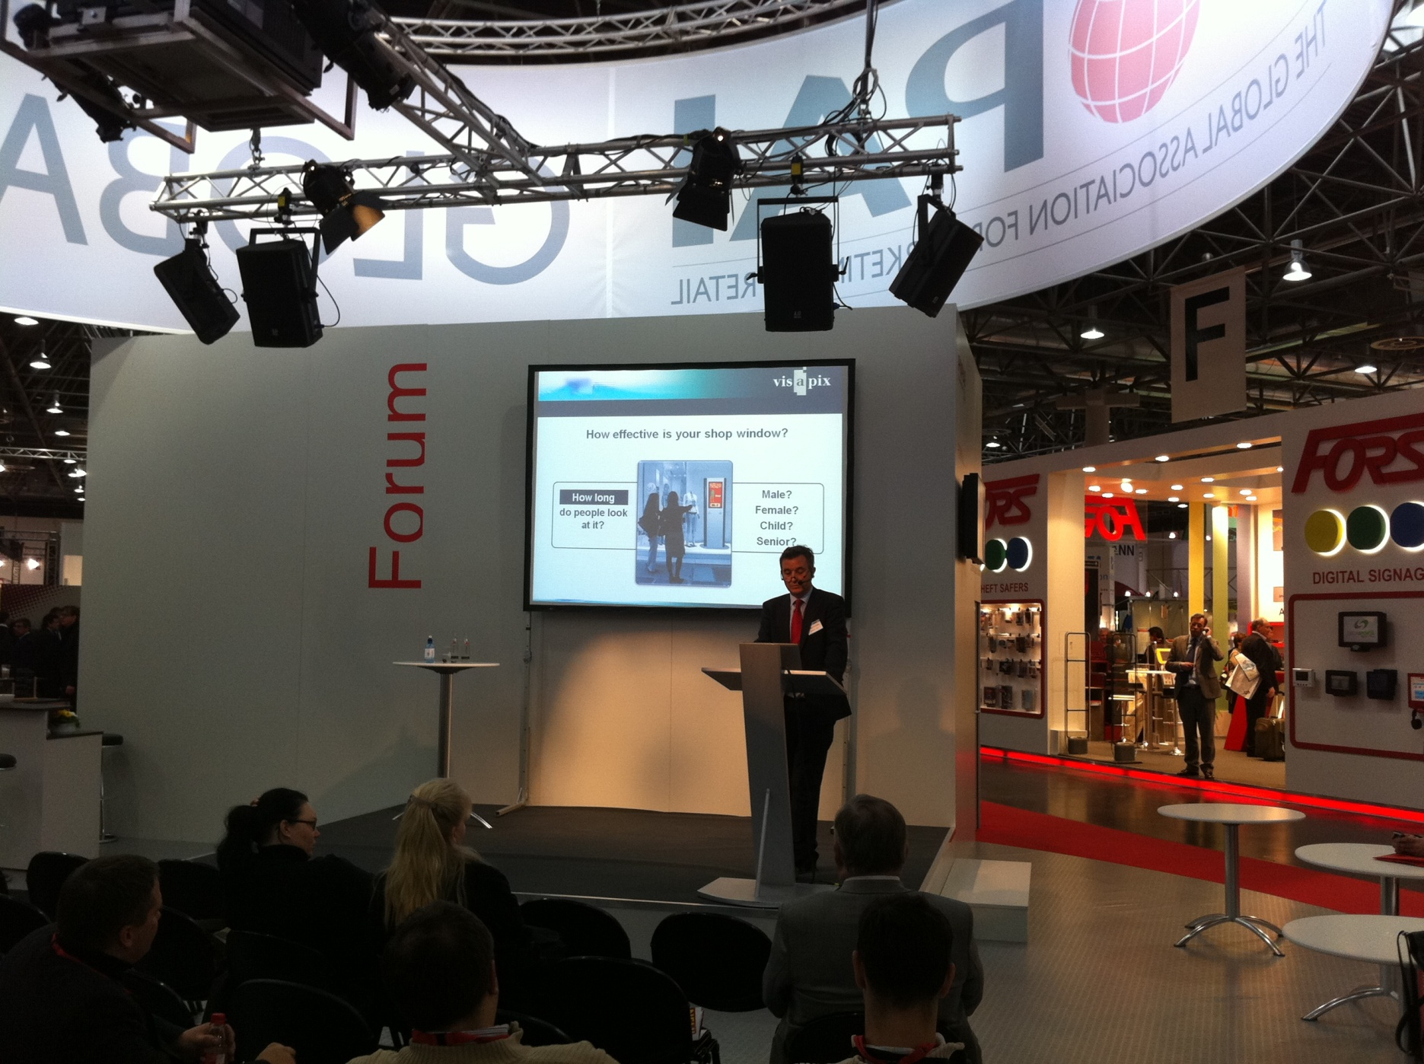

Slide 7
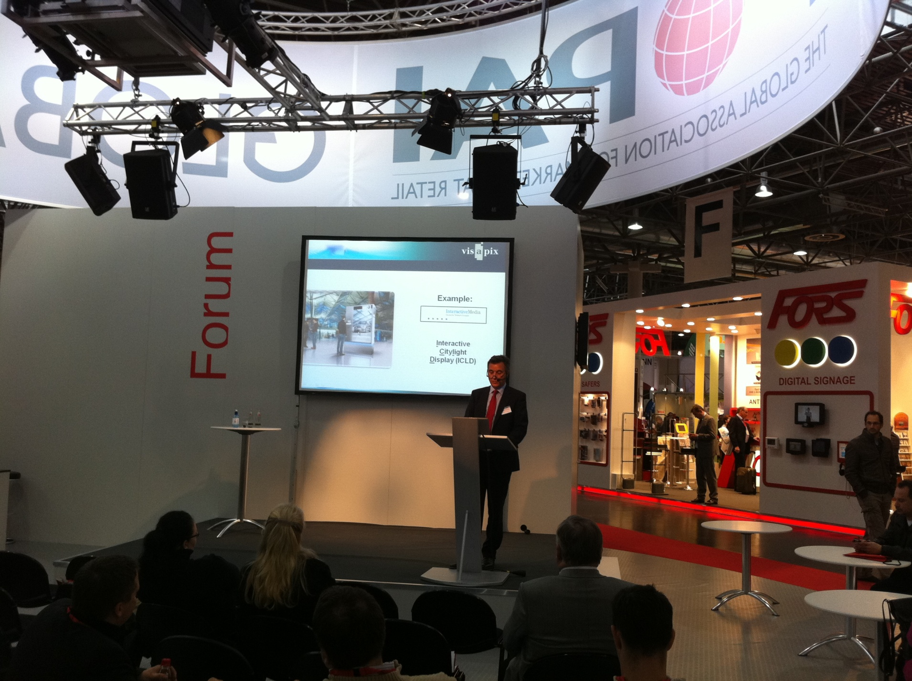

Slide 8
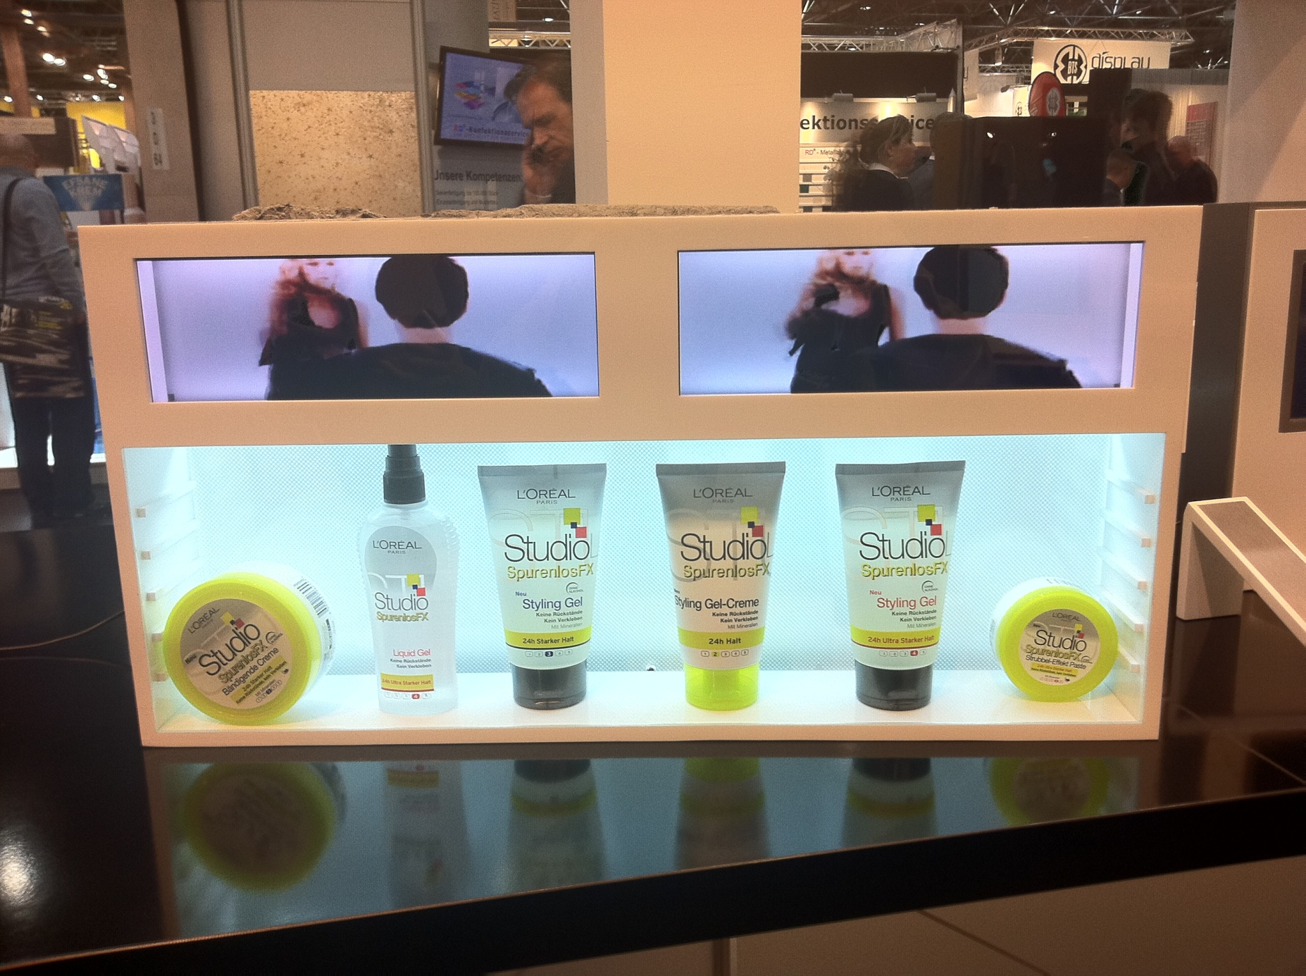

Slide 9
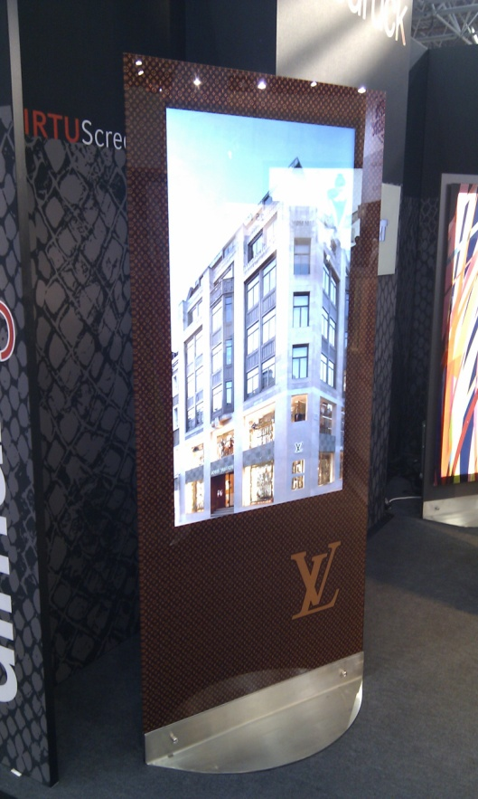
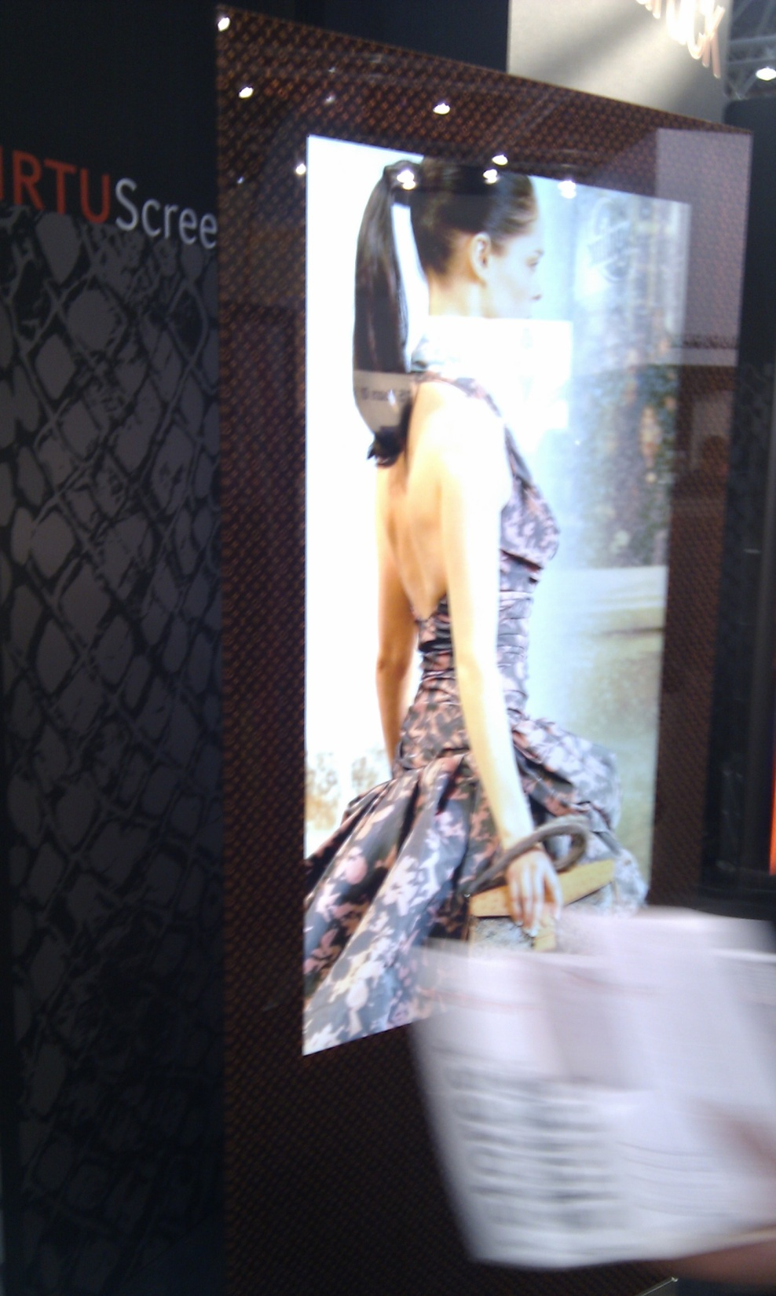

Slide 10
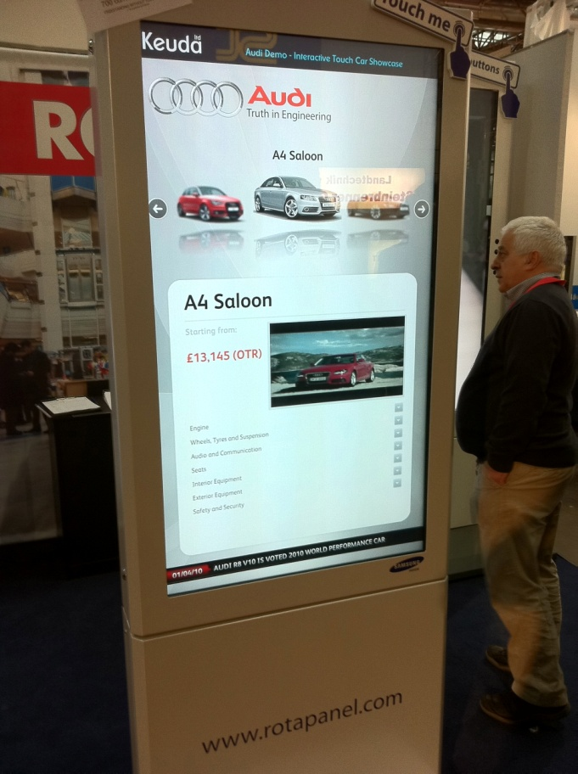
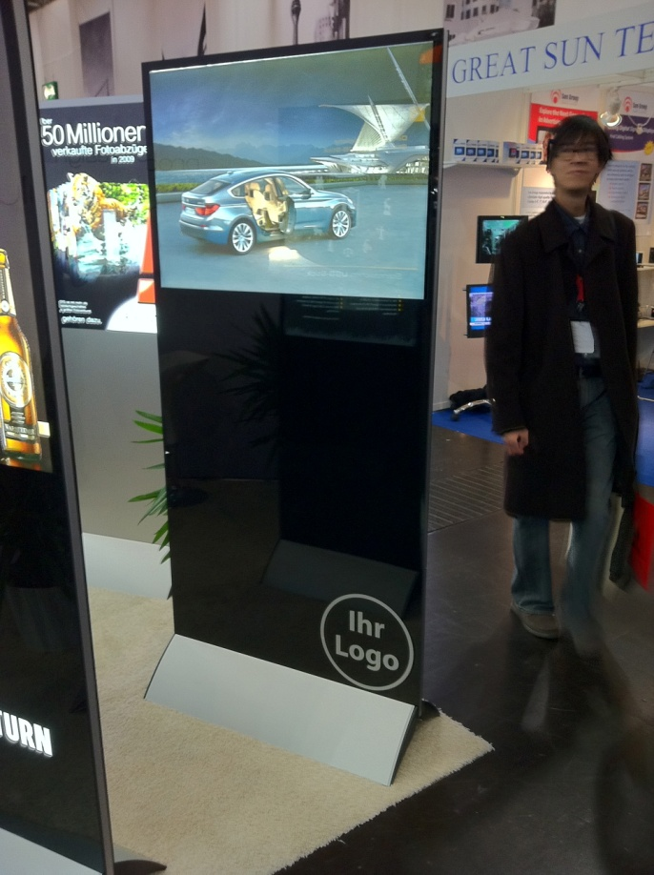

Slide 11
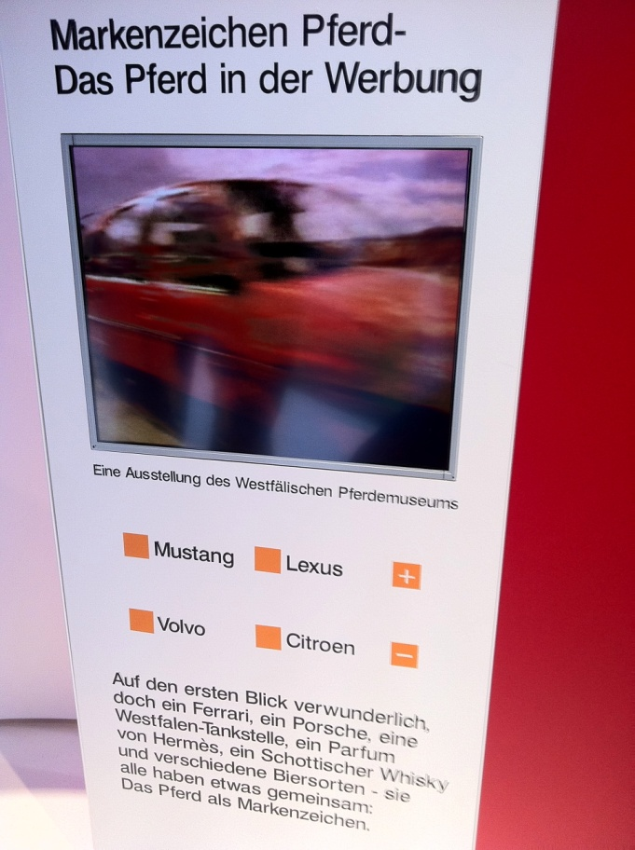
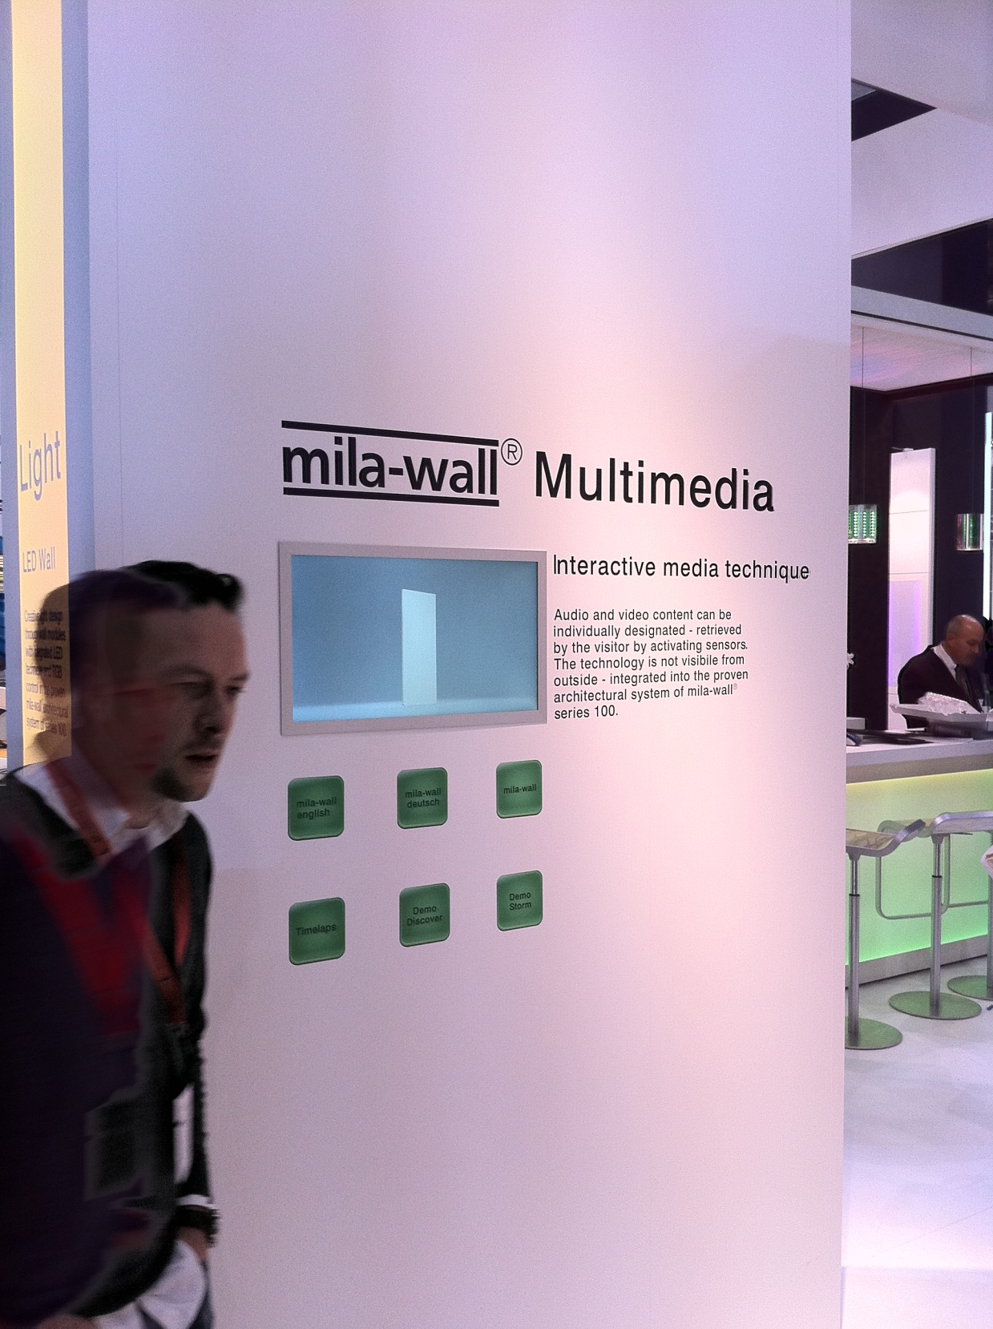

Slide 12
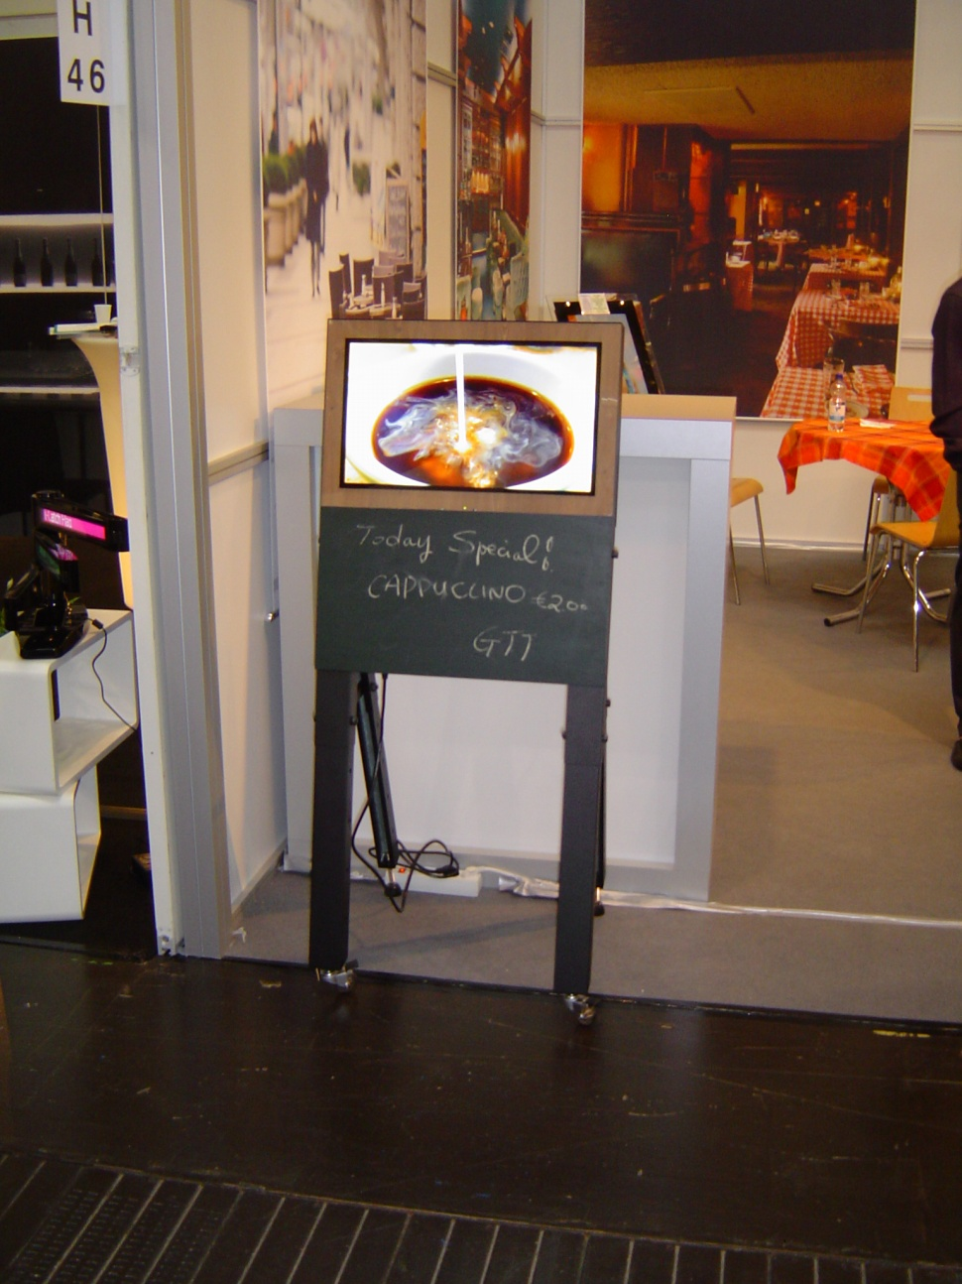
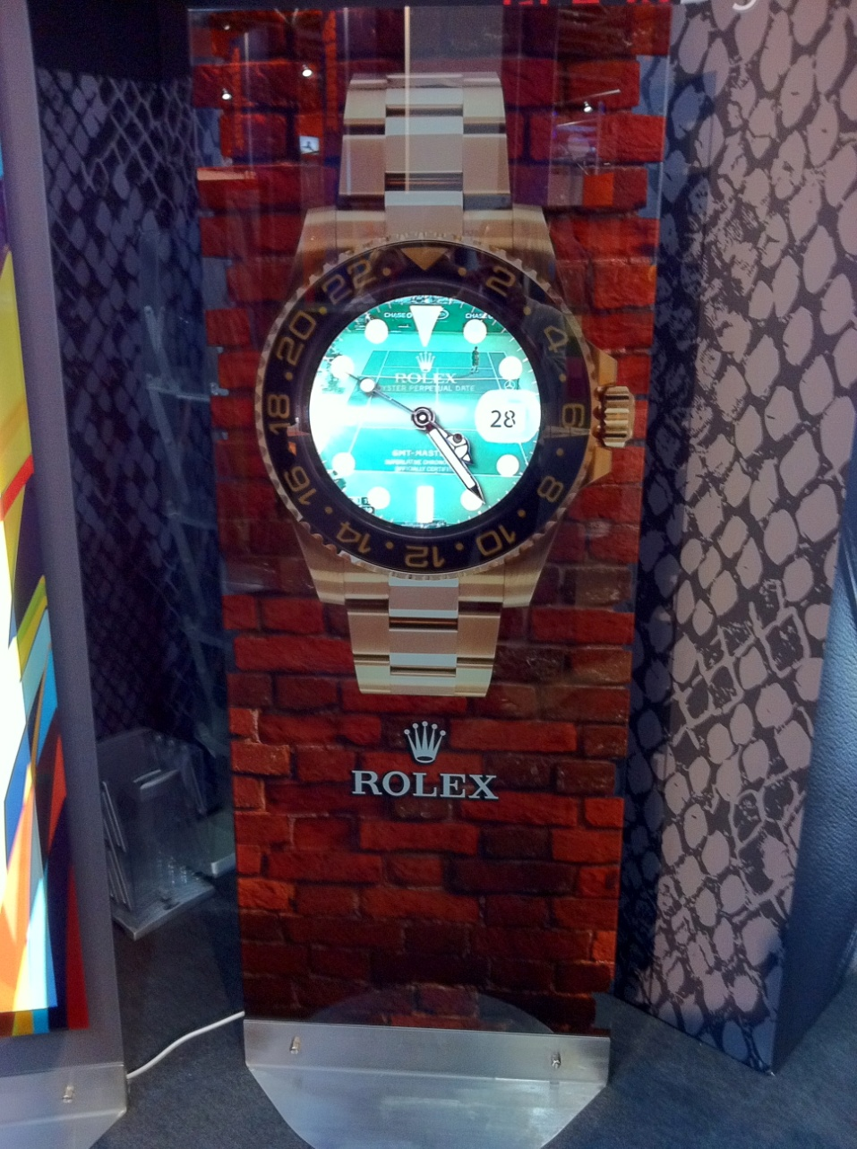

Slide 13
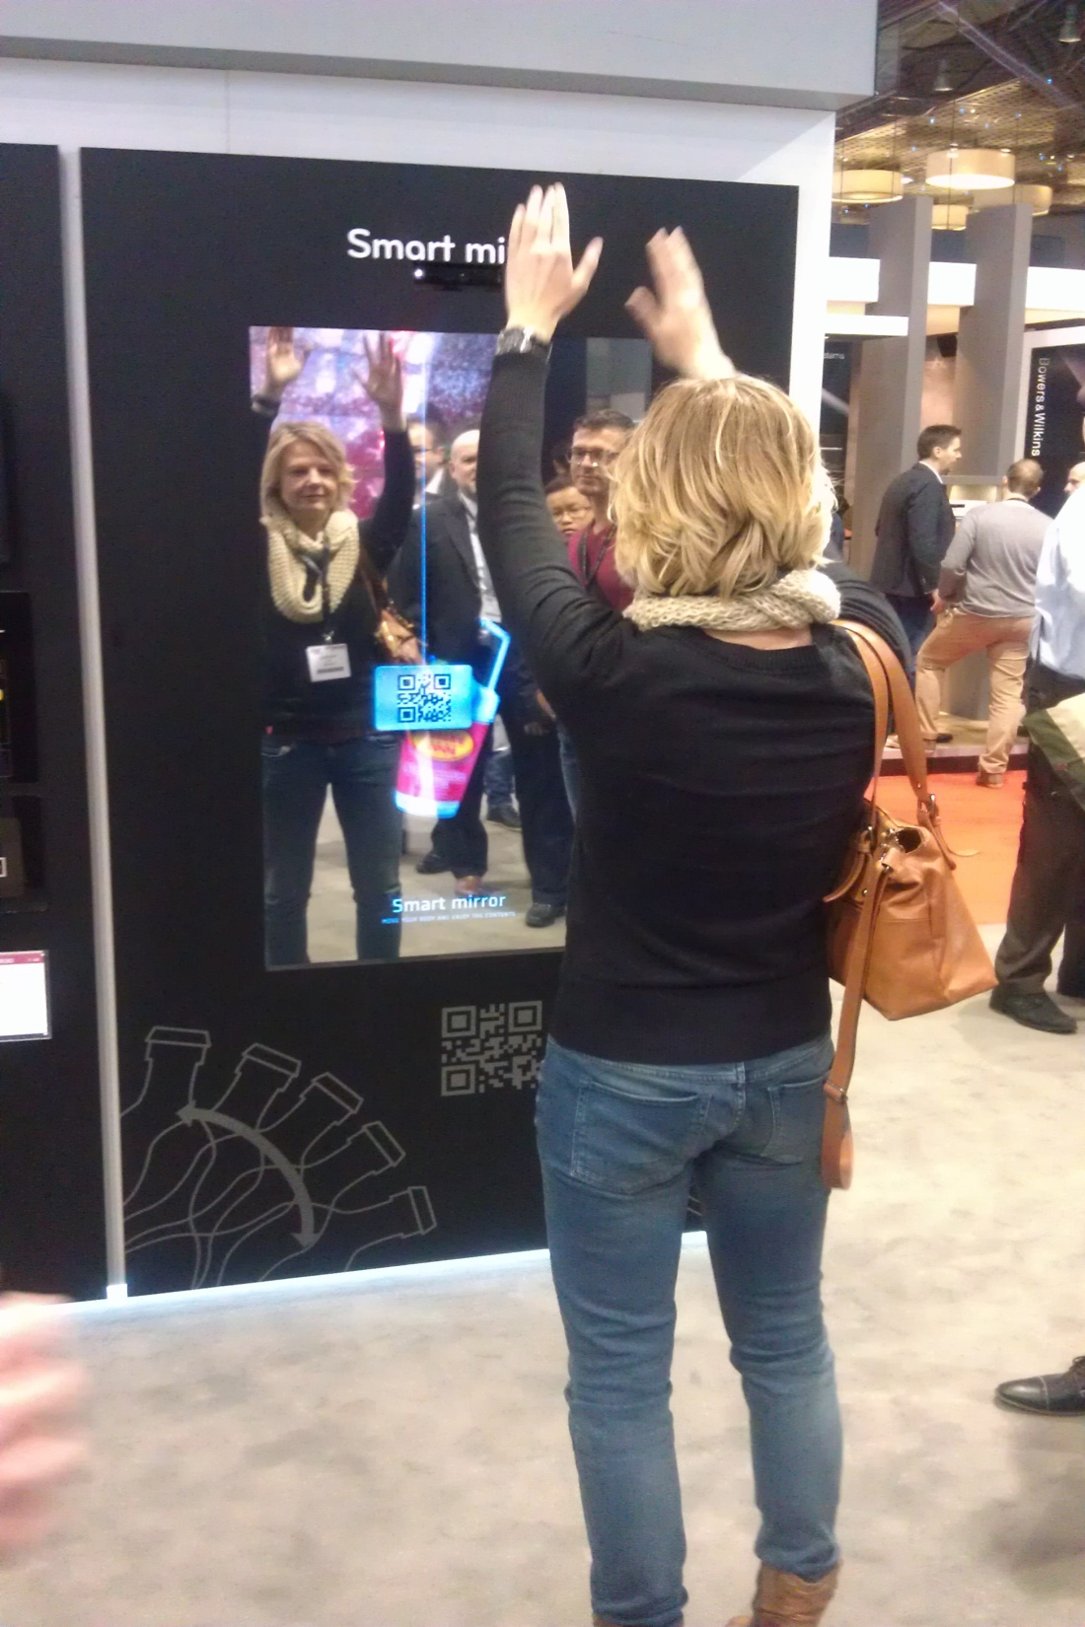
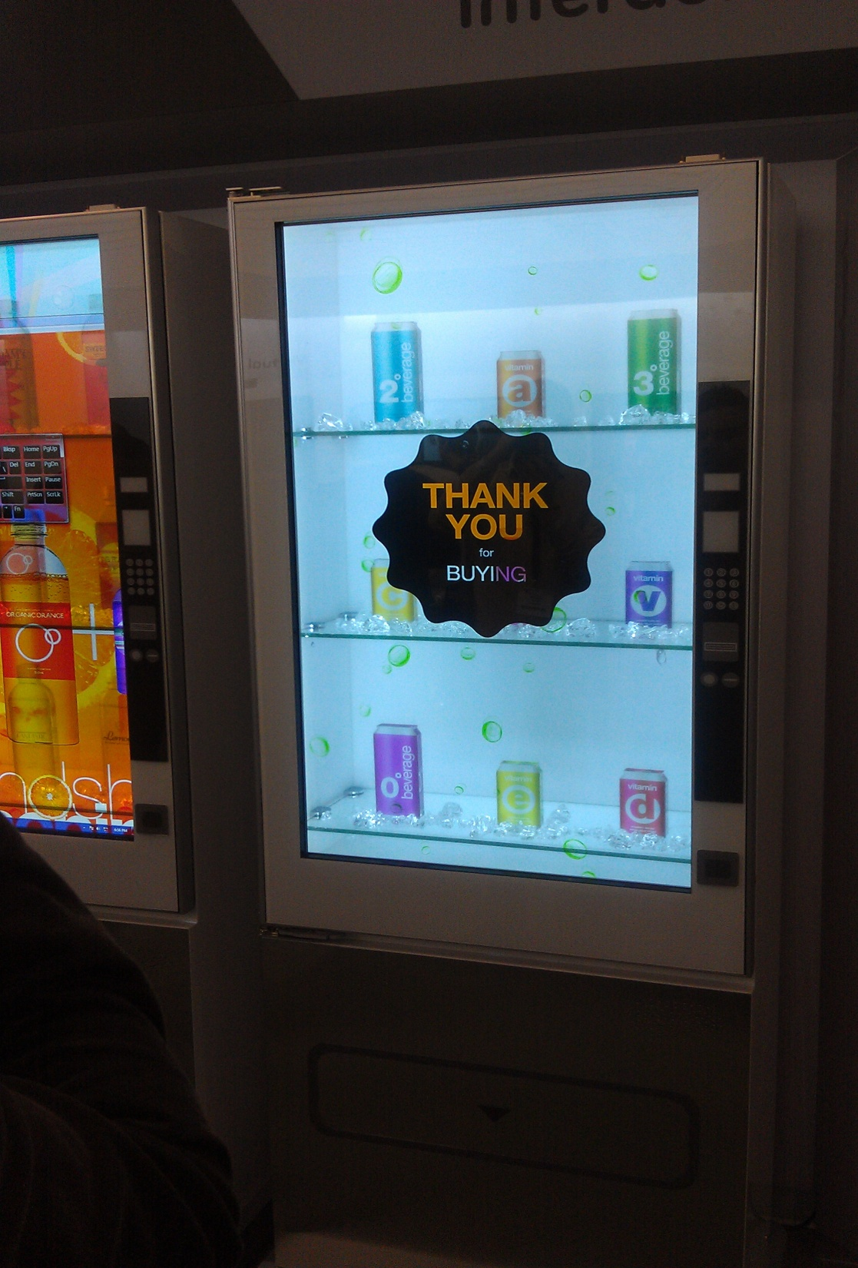

Slide 14
Mi a siker titka?

Slide 15
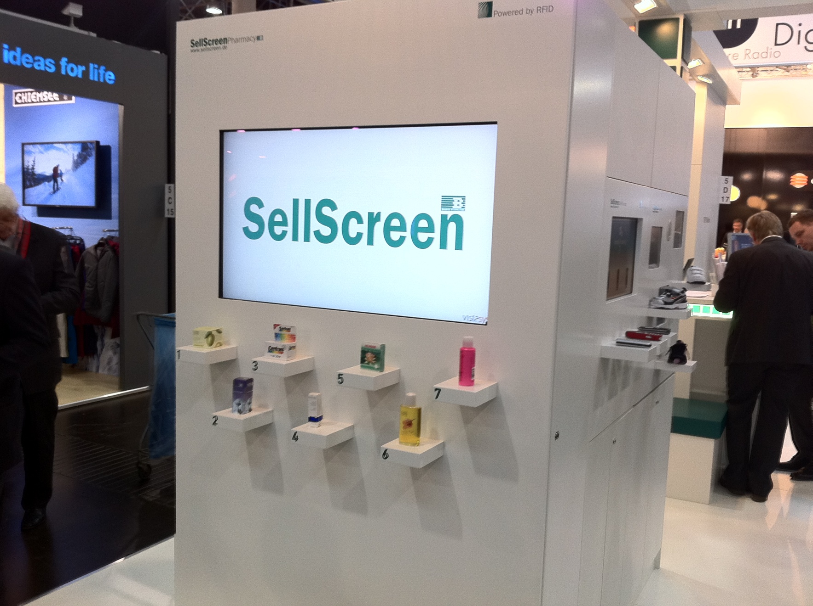

Slide 16
Működhet ez a gyógyszeriparban is?

Slide 17
Pharmacy Health Network – Kanadában 830 + patikában kialakított digital signage lánc, 3000 téma, aktualizált / rendszeresen frissülő tartalom!
Nagyon pozitív gyakorlat mind a felhasználók / vásárlók, mind pedig a hirdetők részéről.
Egyes hirdetők 15 % - ról37 % ROI értékre növekedtek.
www.phntv.com
Medicine Shoppe Canada – 90 patikában alkalmazzák, hozzáadott érték az egészségügyi információs tartalom, felhasználóbarát és költséghatékony megoldás.
www.digitalsignagetoday.com

Slide 18
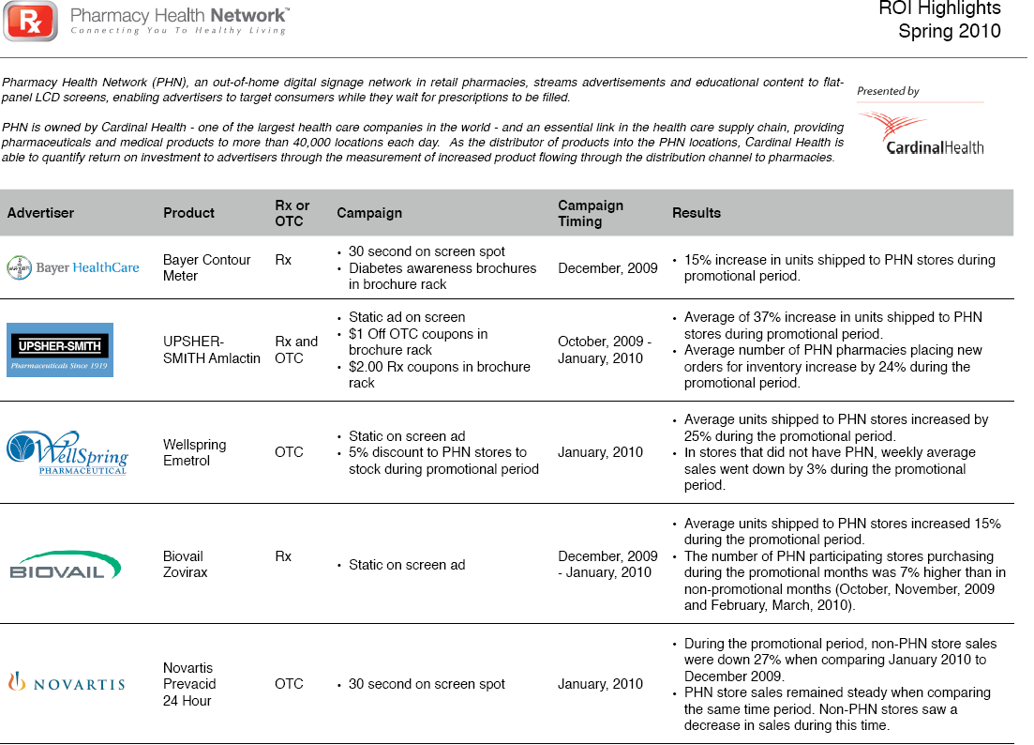

Slide 19
Ellenérvek:
Drága…
Itthon ez még nem kell…
A válság miatt nem aktuális…
A vásárlók úgysem tudják használni…

Slide 20

A jövő vásárlója már megszületett!
Mennyire hozza majd őt lázba egy hagyományos POS?
Versenyfutás az idővel!

Slide 21
Fontos, hogy tervezéskor jó néhány kérdés tisztázódjon a marketinges fejében, és a rendszerben meglássa a
kreativitást
folyamatos változás lehetőségét (tartalmak / funkciók)
komplexitást
kompatibilitást
aktualizálhatóság
Nem egy passzív eszköz! A lehetőségek végtelen tárháza.

Slide 22
Tartalom – mitől lesz hasznos és érdekes, ugyanakkor hogyan szolgálja majd az értékesítési célokat?
II. Interaktivitás - hogyan tudom majd aktívvá tenni, bevonni a vásárlókat?

Slide 23

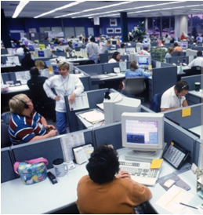

Országos kampány „gombnyomásra”
Digitális üzenetek központi irányításból
Gyors, hatékony, testreszabott, aktualizálható
üzenetek!

Slide 24
Hatékony szegmentáció és targetálás földrajzi egységenként.
Akár egy helyszínre is alkalmazható kommunikációs üzenet

Slide 25
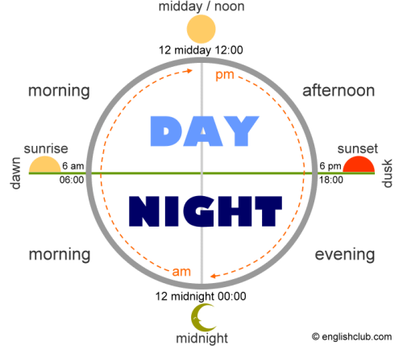
Tartalom frissítése napszak szerint
Időbeli ütemezéssel tervezett kommunikáció lehetősége

Slide 26

Évszakokhoz vagy időjárási viszonyokhoz köthető kommunikáció.

Slide 27
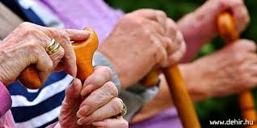
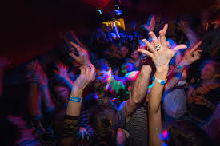

Slide 28
Tartalommenedzsment
A digital signage lelke
Mini internet? Megteremthető pl. egy gyógyszergyártó cég teljes „univerzuma”, az általa megoldást nyújtó területek mindegyike bemutatható, navigálhatjuk ügyfelünket!
Hasznos tartalom = érték!
Pl.: Kutatási eredmények, statisztikák, életmód, kulináris, betegek visszajelzései, tapasztalatai, orvos válaszol, egy – egy tünetcsoport vagy betegség körbejárása, stb.
Egyoldalú vagy interaktív? Hogyan vonja be a vásárlókat?
Pl.: Vevői visszajelzések, on-line kérdőívek, on-line felmérések, játékok lehetősége, érintőképernyős megoldások, nyomtathatóság!

Slide 29
Helyi CSR akciók lehetősége! Helyi vásárlók „bevonása” helyi jó célok érdekében = elköteleződés.
RSS feed, QR kód, Twitter, Facebook – kapcsolódás lehetősége.
Hagyományos POS eszközök kiegészítésül szolgálhatnak a digital signage eszköz mellé.

Slide 30
III. Design - nem elég egy LCD kijelzőt kirakni, ha már POS akkor ne feledkezzünk meg a céges arculat fontosságáról sem!
Interaktivitásra serkentsen az eszközünk!

Slide 31
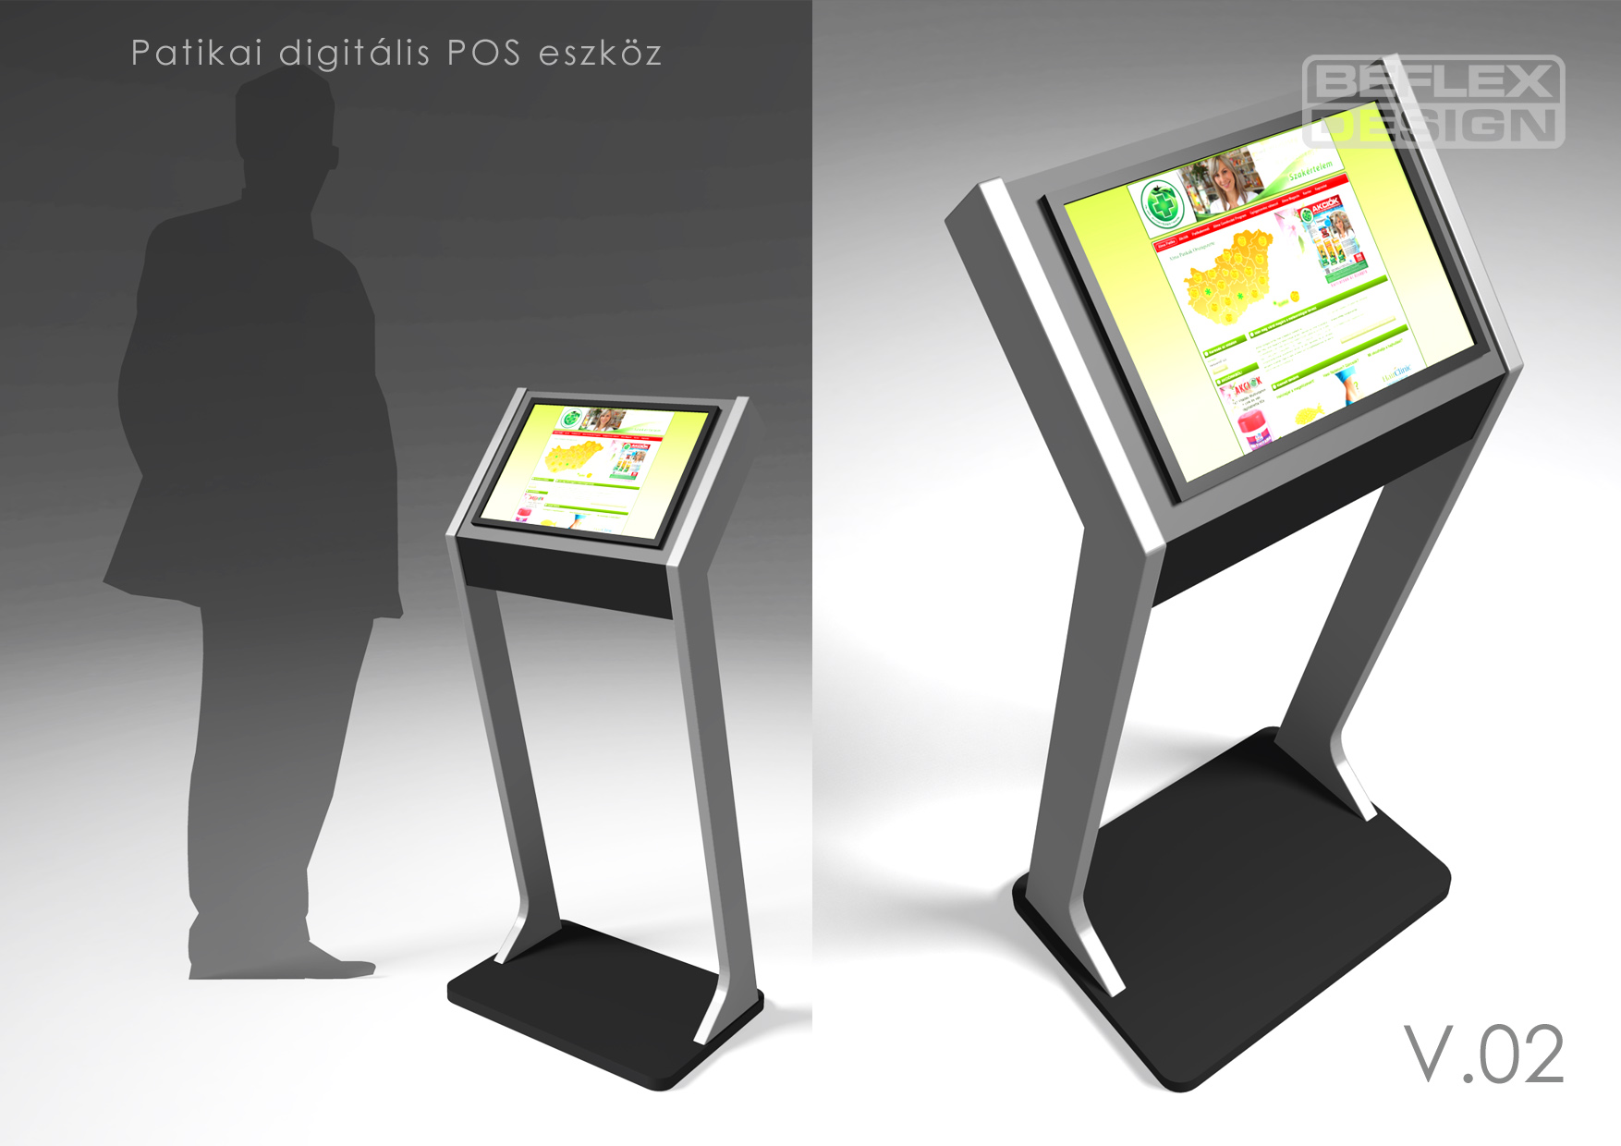
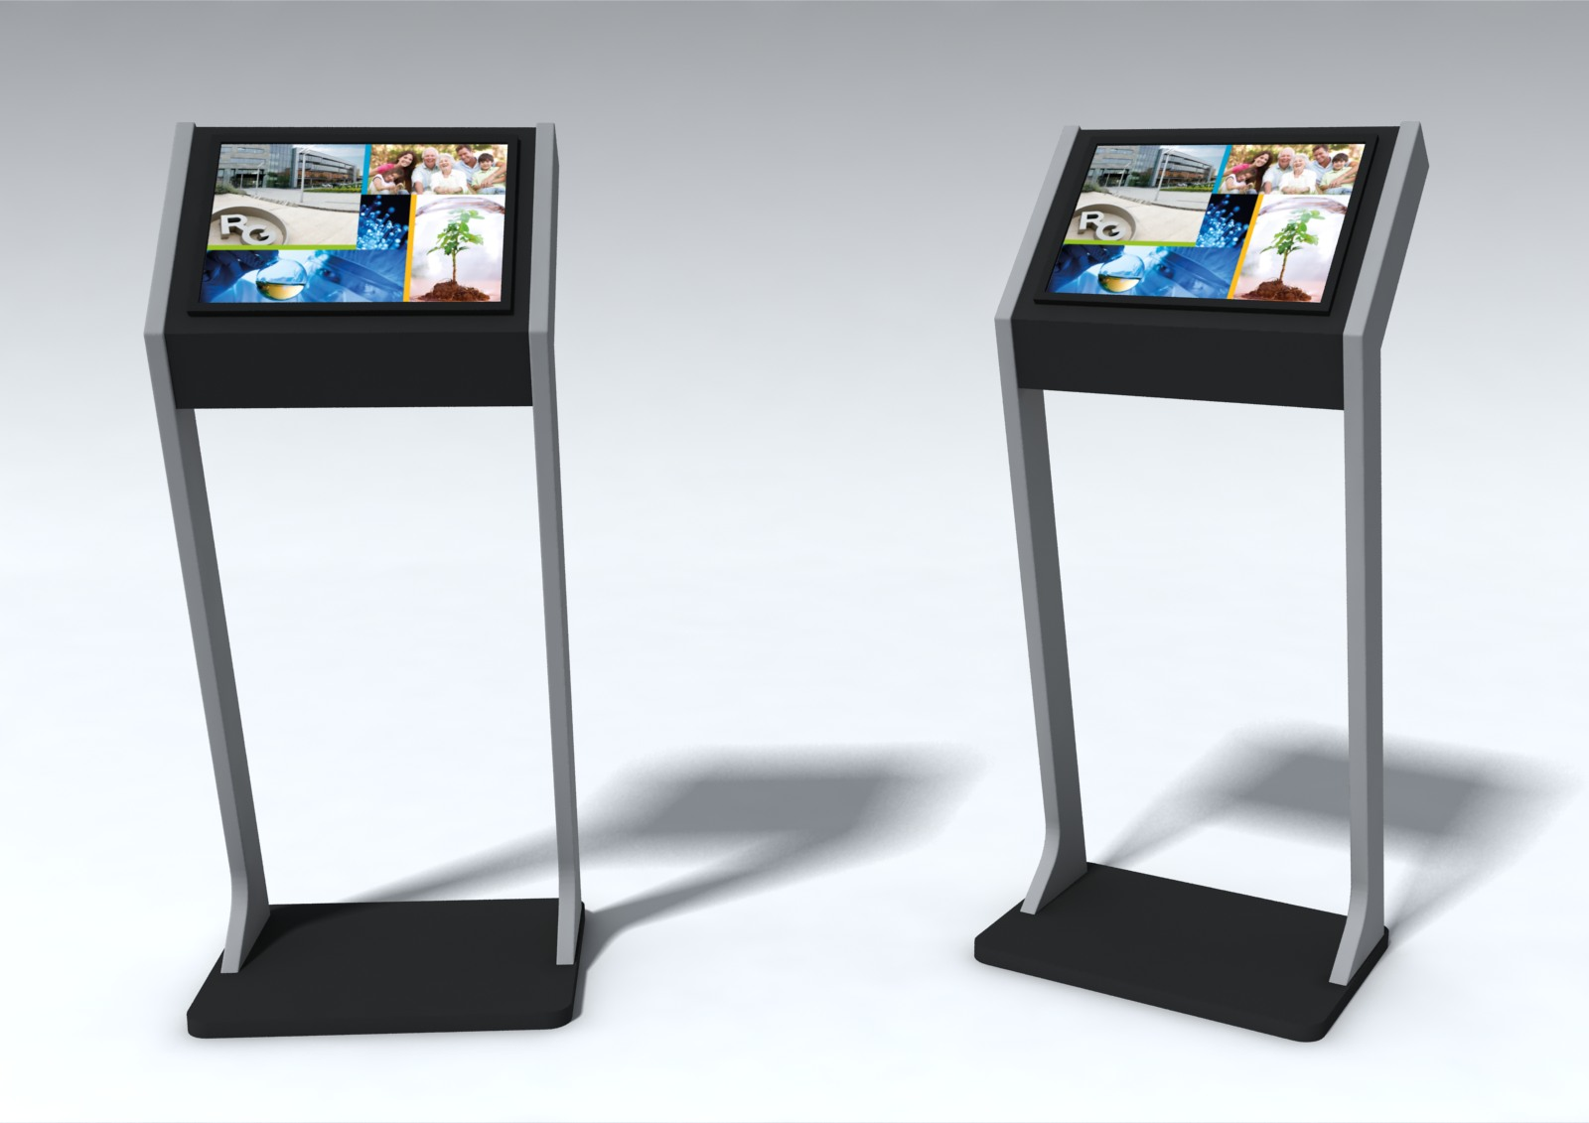

Slide 32
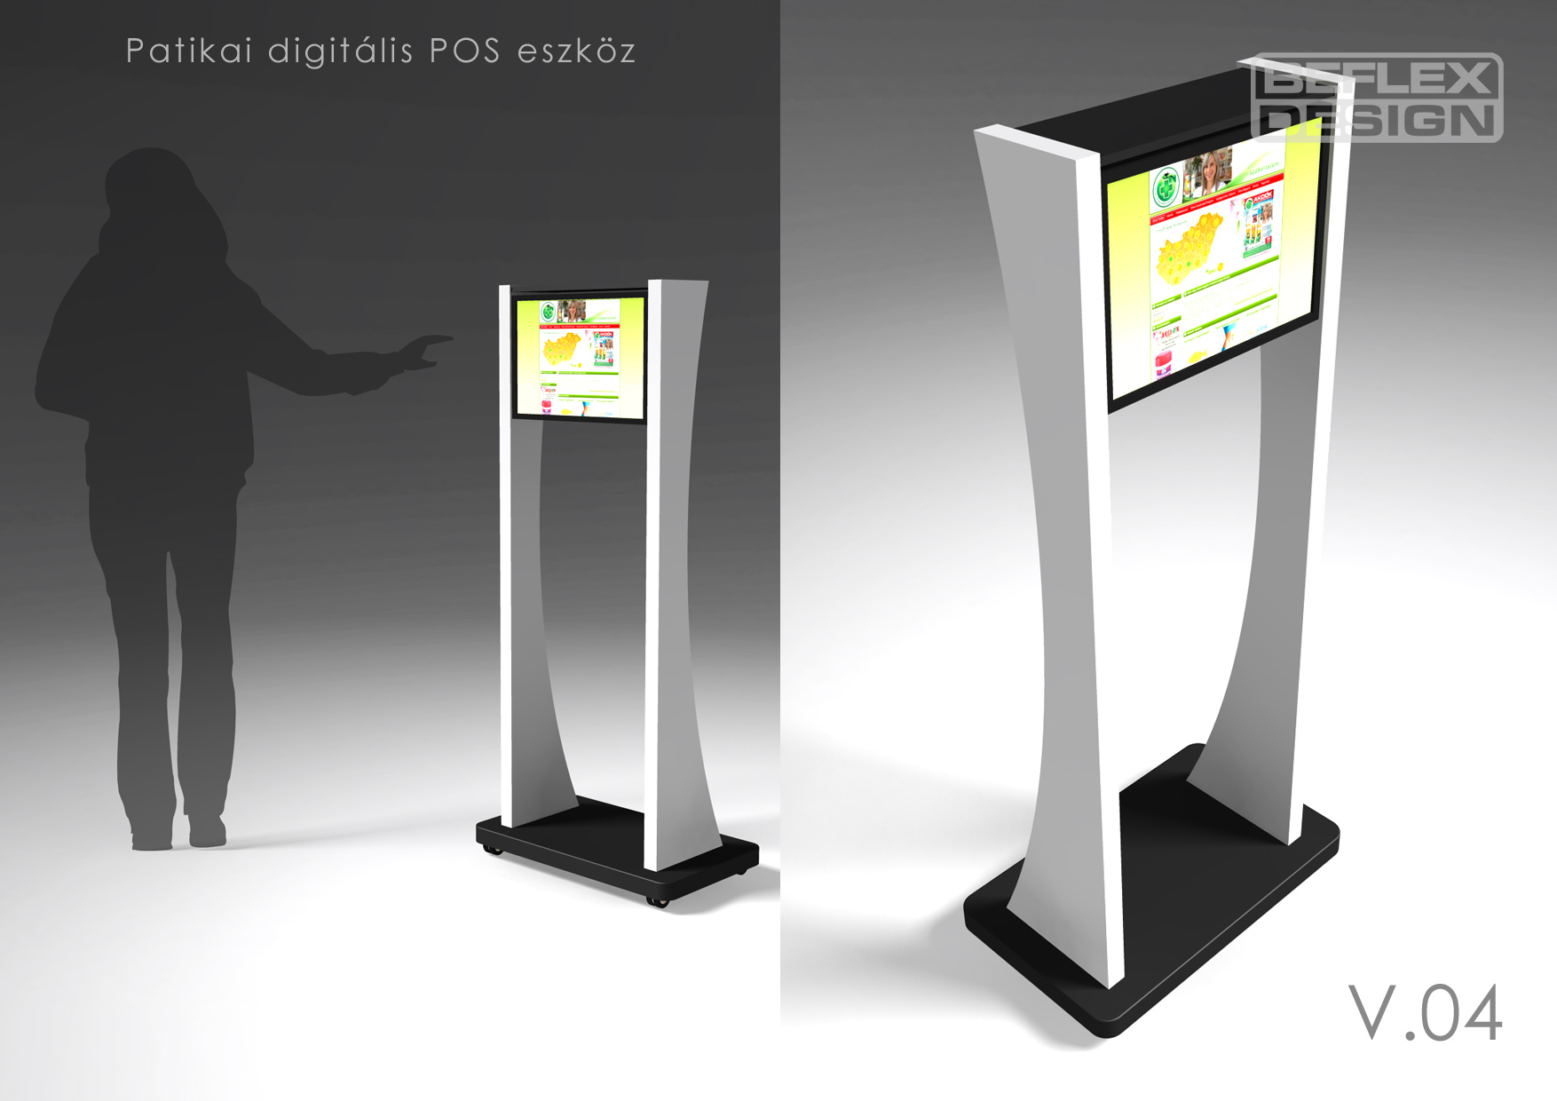
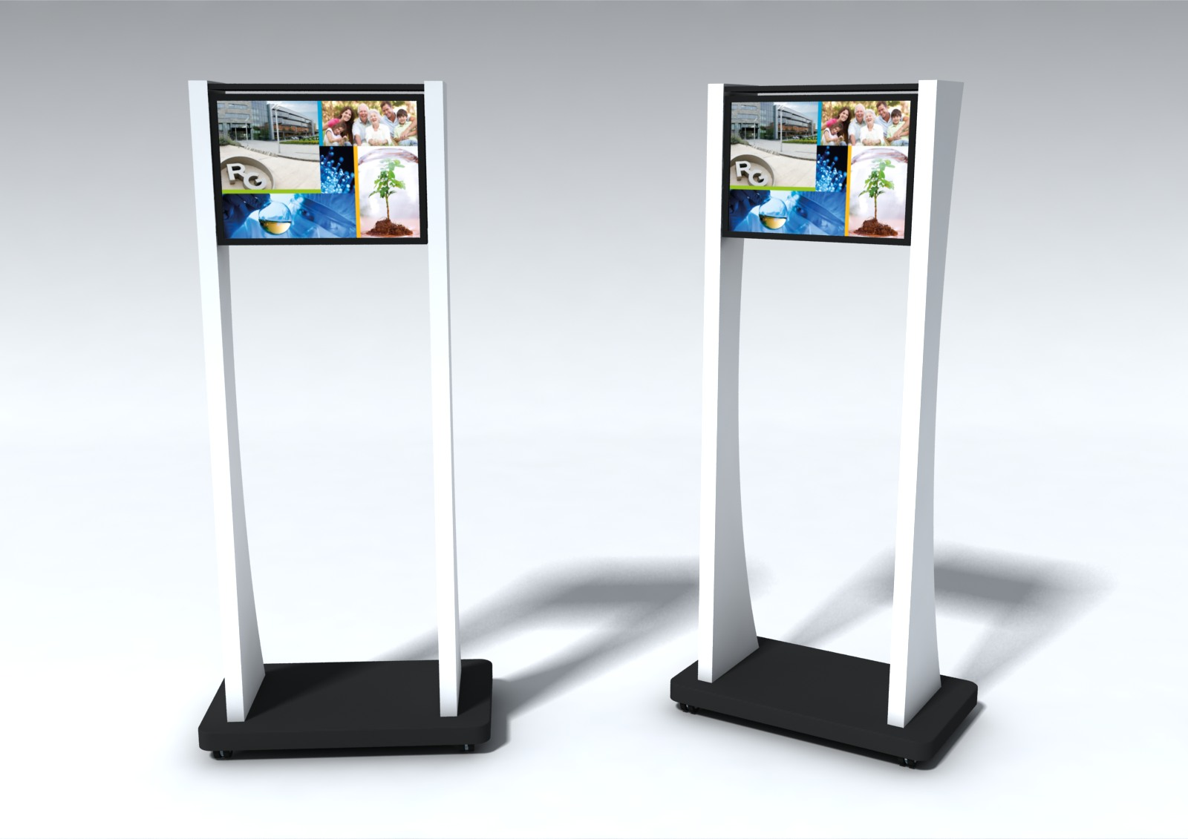

Slide 33
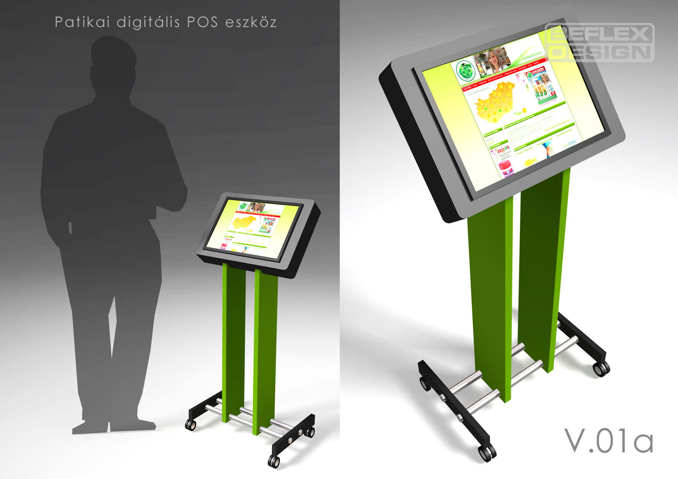
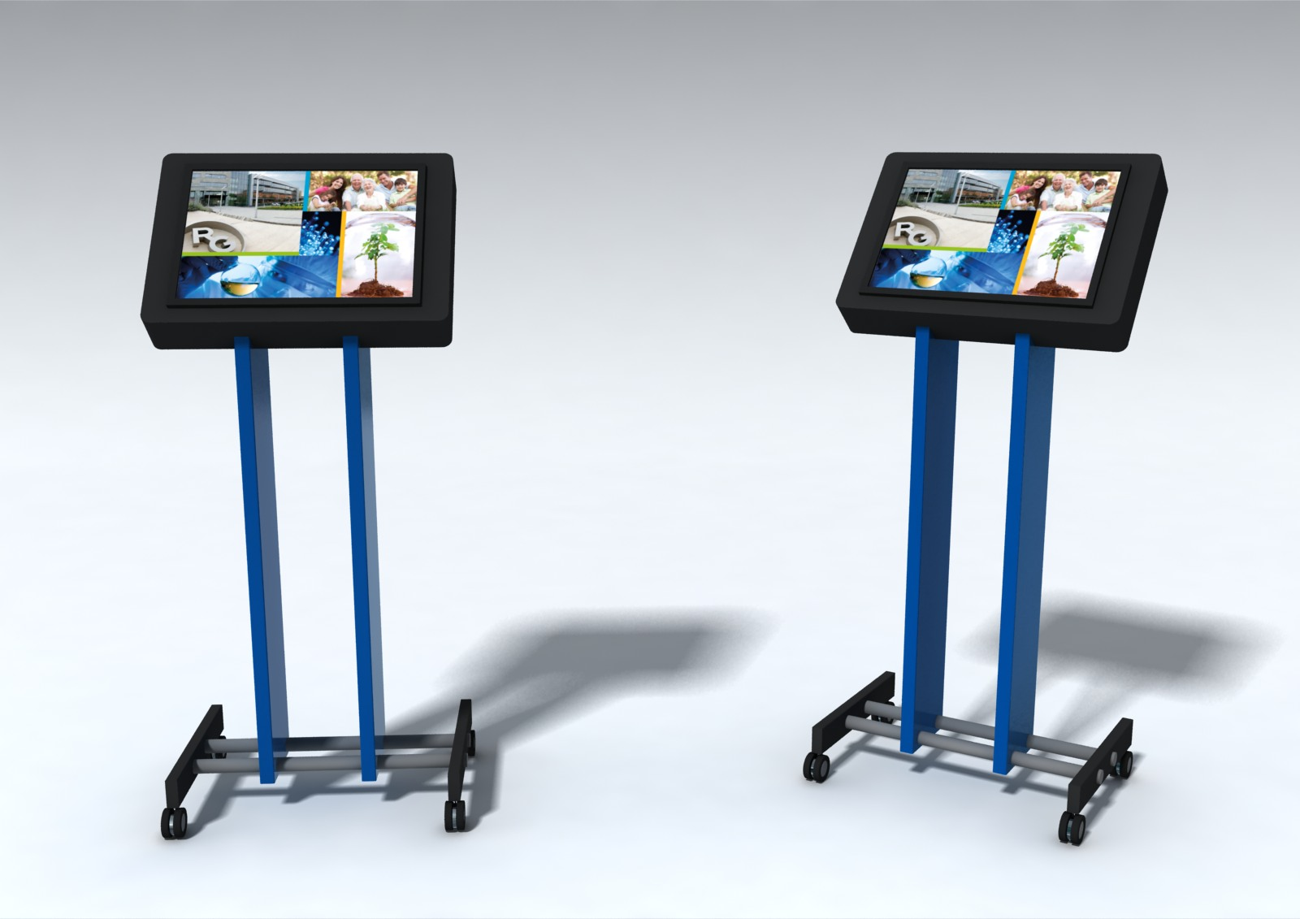

Slide 34
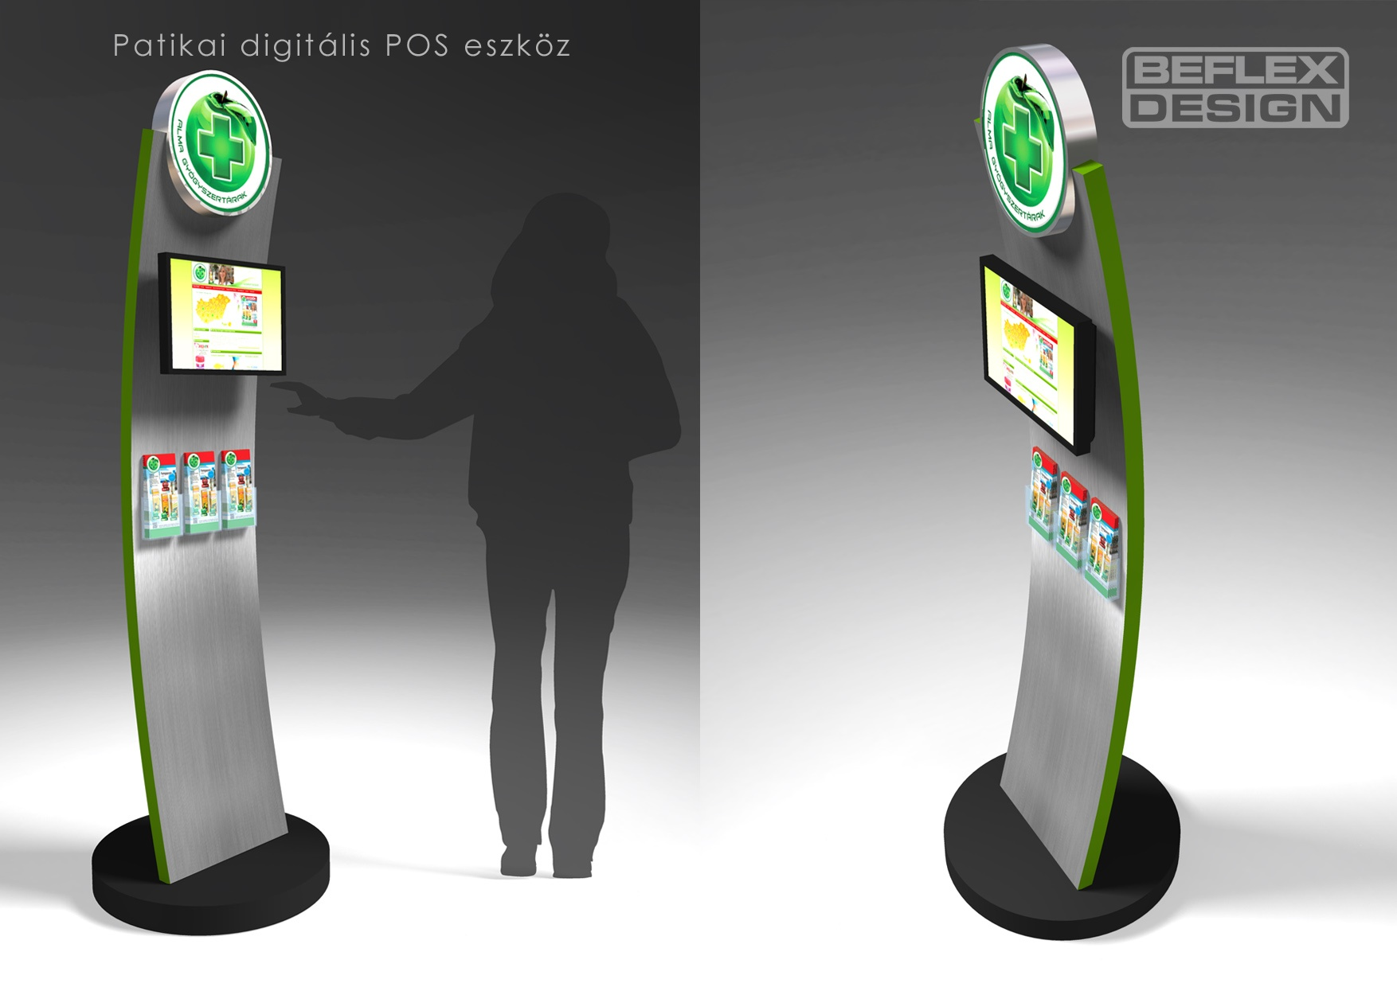
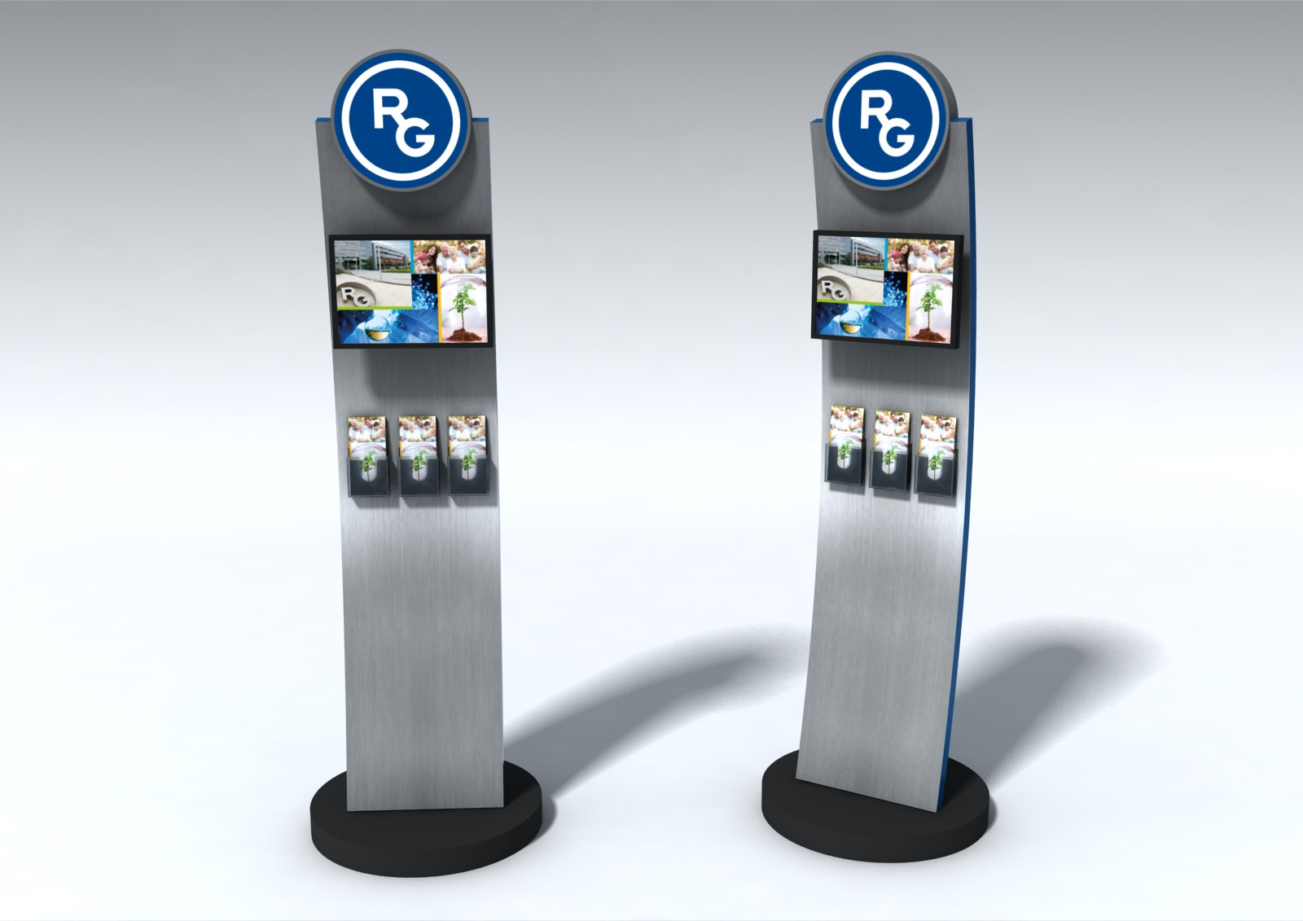

Slide 35
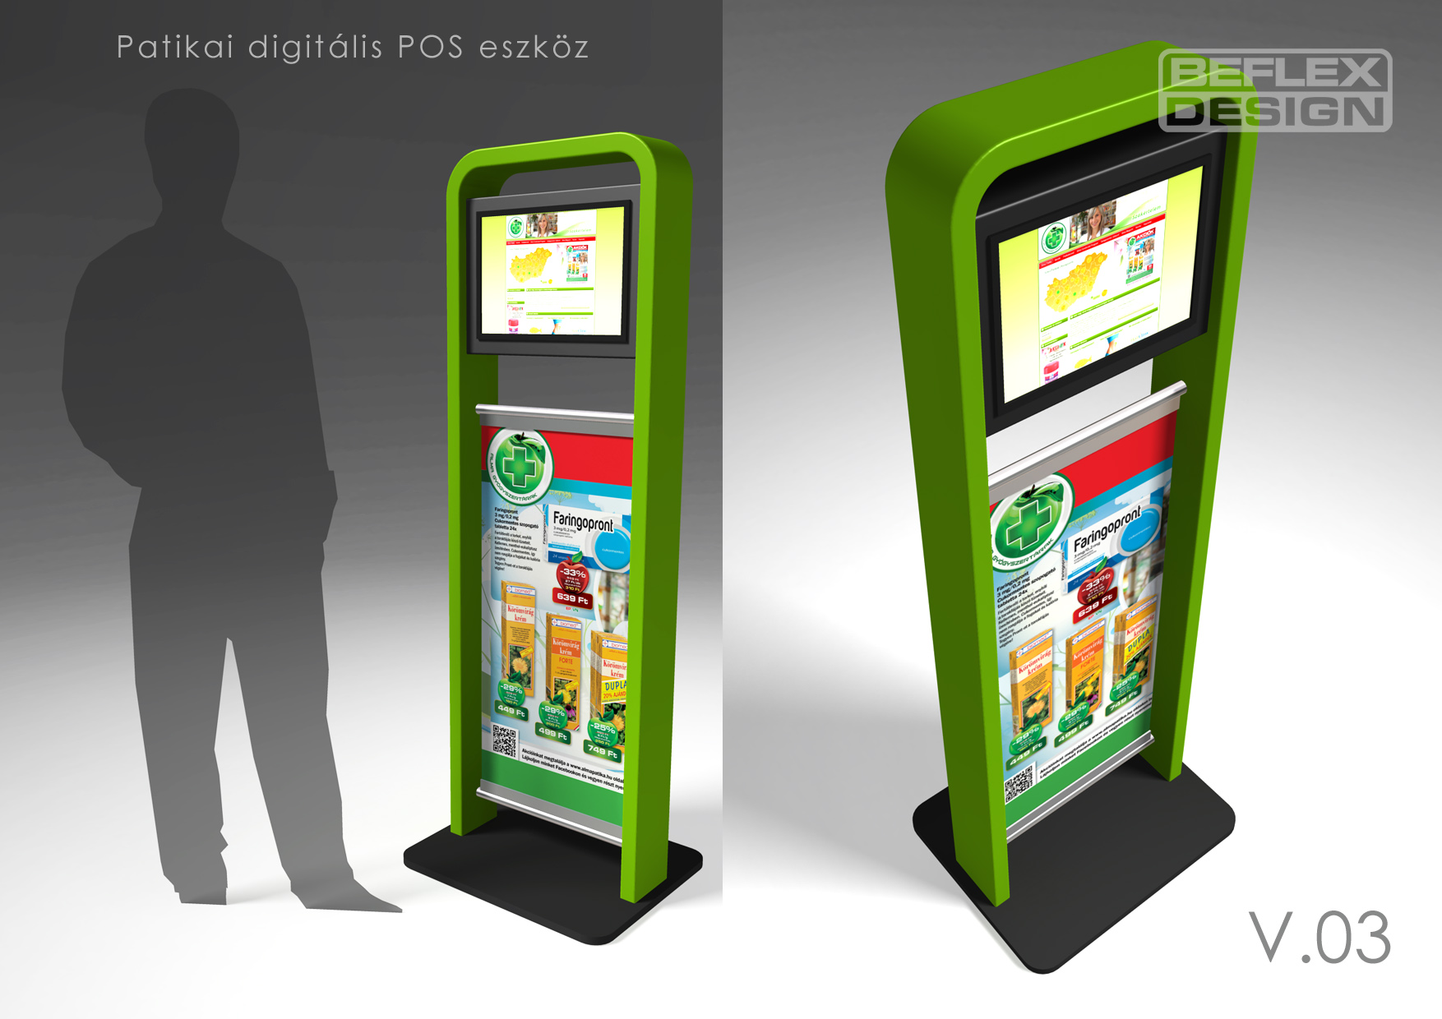
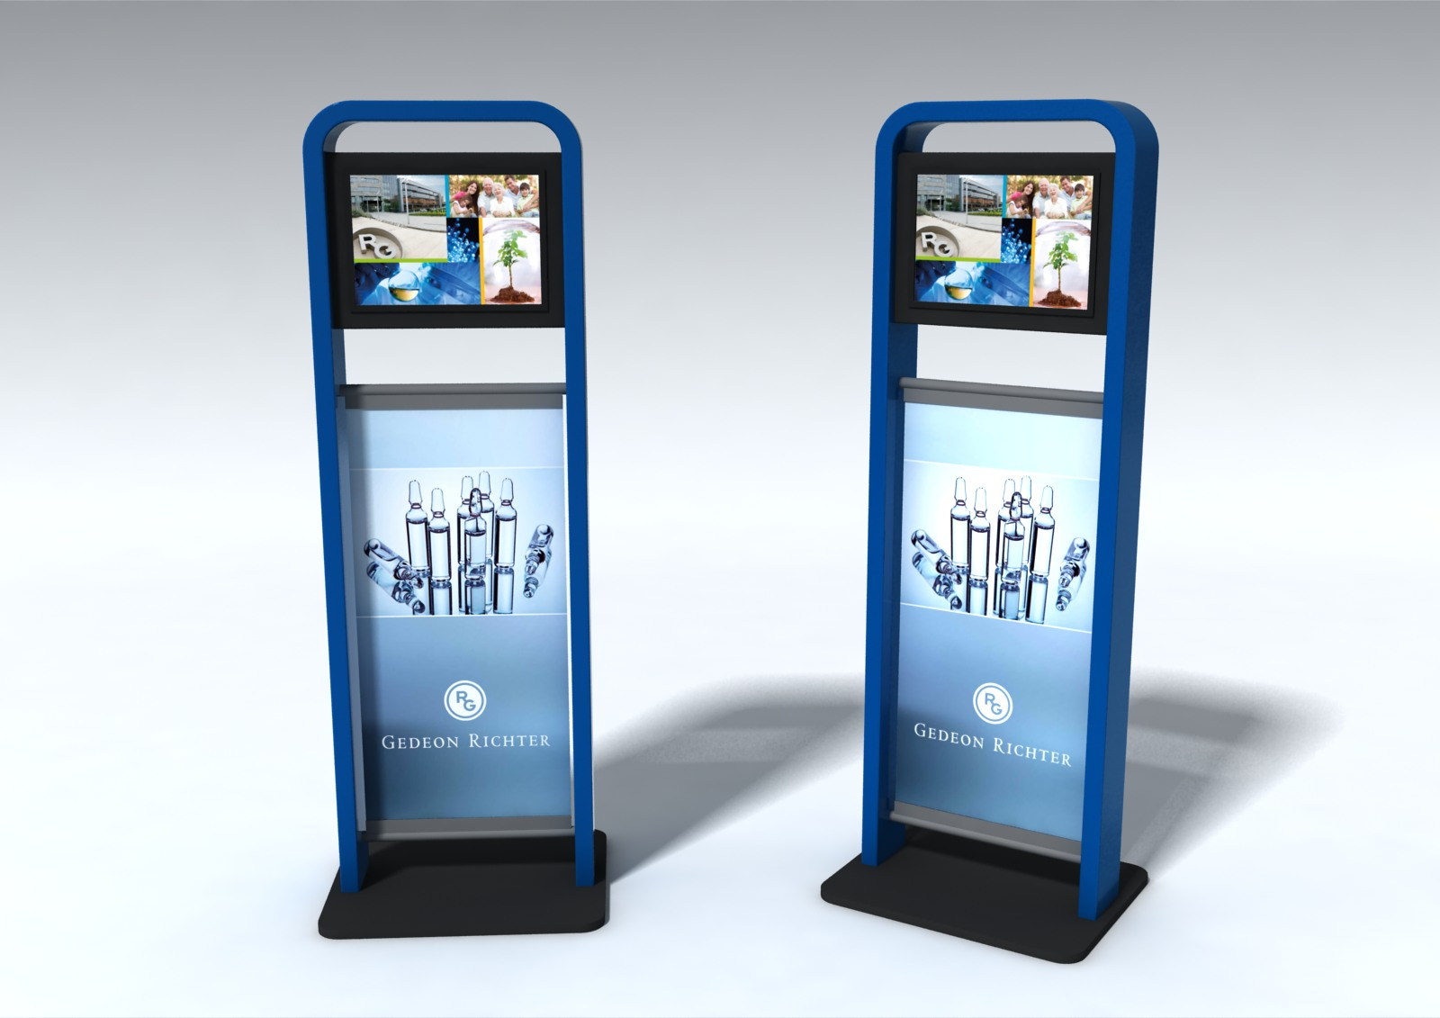

Slide 36
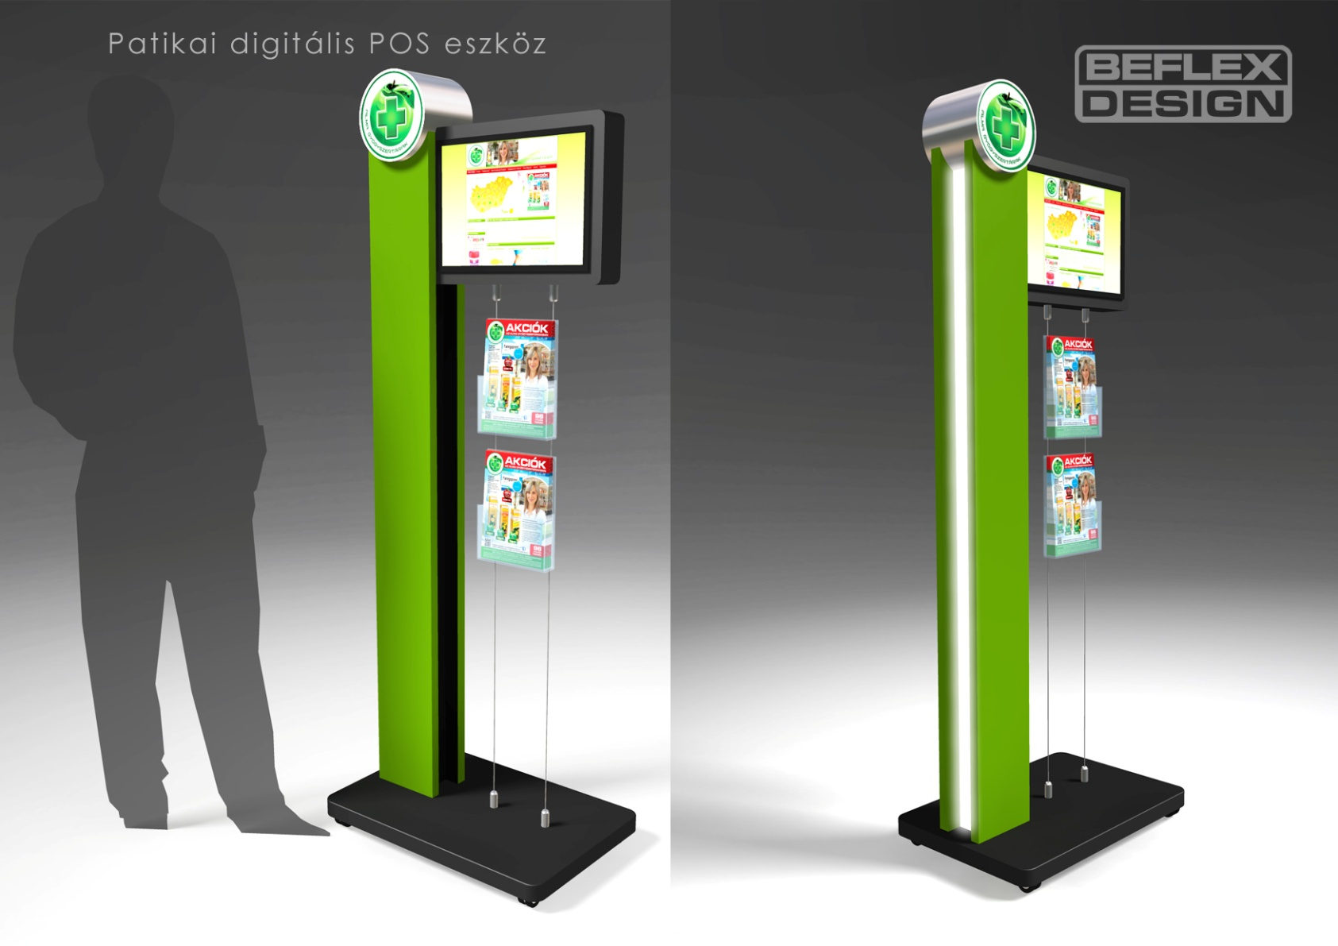
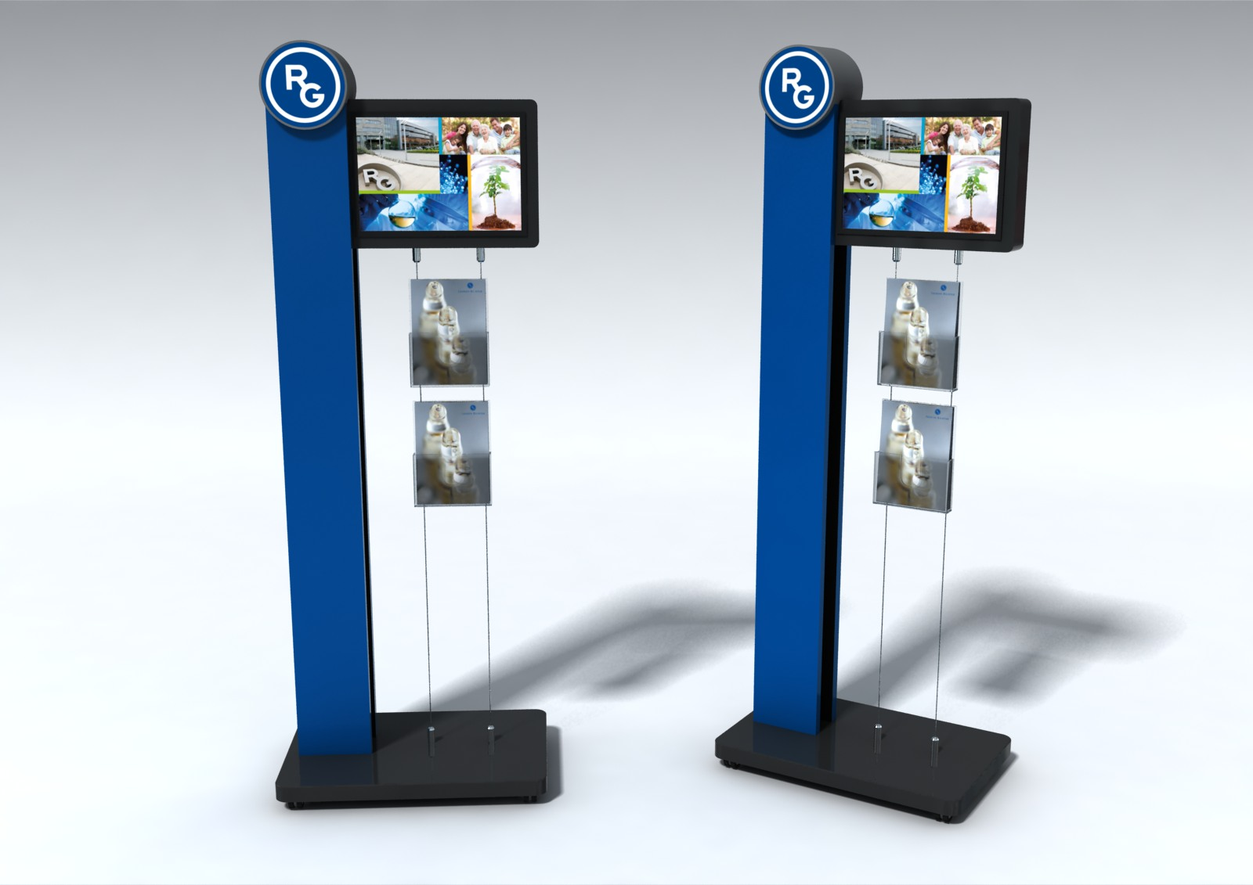

Slide 37
GO DIGITAL!
Innovatív
Gyors – POS eszközök tervezésének, gyártásának ideje vs. Digitális tartalom előállításának ideje
Terjesztés = egy gombnyomásra, nincs szállítás, helyi humánerőforrás
Környezetkímélő megoldás
Aktualizálható, gyorsan változtatható üzenetek
Akár a kétoldalú kommunikáció is megvalósítható vele
Tökéletes célzást biztosít a célcsoporton belül
Hatékonyság
Összhangban cége arculatával, ill. az ATL és egyéb BTL megoldásokkal
Mérhetőség – tesztelhető a marketing üzenetek hatékonysága (szoftveres háttér garantálja – ez a fajta mérhetőség egyetlen „hagyományos” POS esetében nem áll fenn.

Slide 38

Köszönöm a figyelmet!
Ha Ön is elindulna a digitális sztrádán:
Varga Kornélia
Marketing & PR Manager
BÉFLEX Zrt.
kvarga@beflex.hu

